Slide 1
Valencia Spanyolország
2022/23/2
Szakács Adél
szakacsadel44@gmail.com

Slide 2
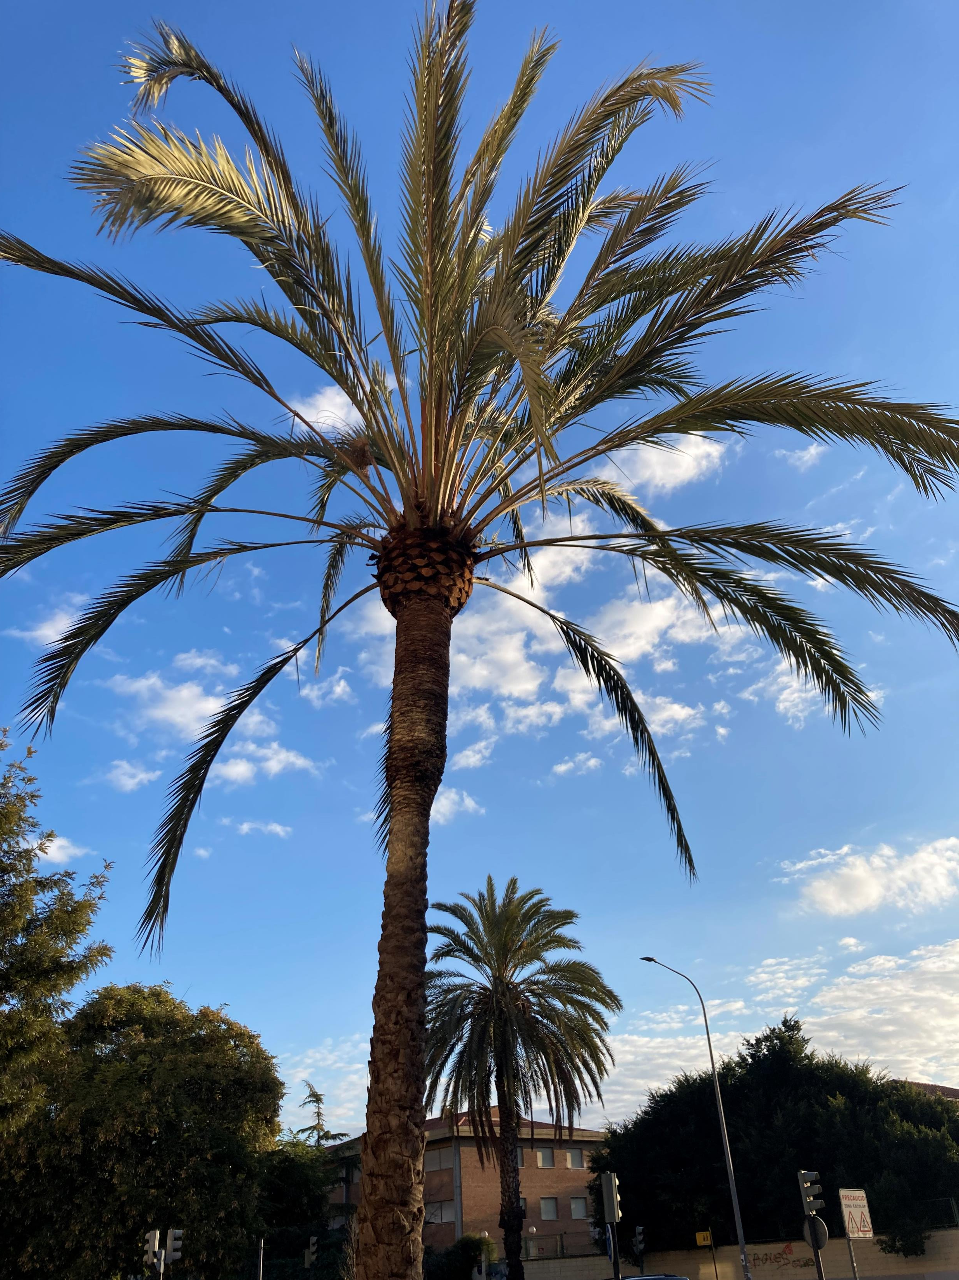
Időjárás:
Ha tavaszi félévet választasz, akkor szükséged lesz a téli kabátodra is.
Nagyon fontos tudni, hogy Spanyolországban az emberek nem fűtenek, az ajtók ablakok pedig papír vékonyak.
Februárban 10-15 fok körül mozog a hőmérséklet – ezért érdemes meleg ruhával készülni az éjszakákra.
Március már kicsit melegebb, az április pedig egy melegebb magyar tavasznak felel meg. Májustól teljesen nyárias az időjárás.
Érdemes olyan albérletet választani, ahol van légkondicionáló, mert télen nyáron jól jön.
Eső: évente változó, hogy mennyi csapadék esik, ebben az évben, amikor év voltam itt, nagyon-nagyon kevés eső esett, de egy évvel ezelőtt márciusban szinte folyamatosan zuhogott.

Slide 3
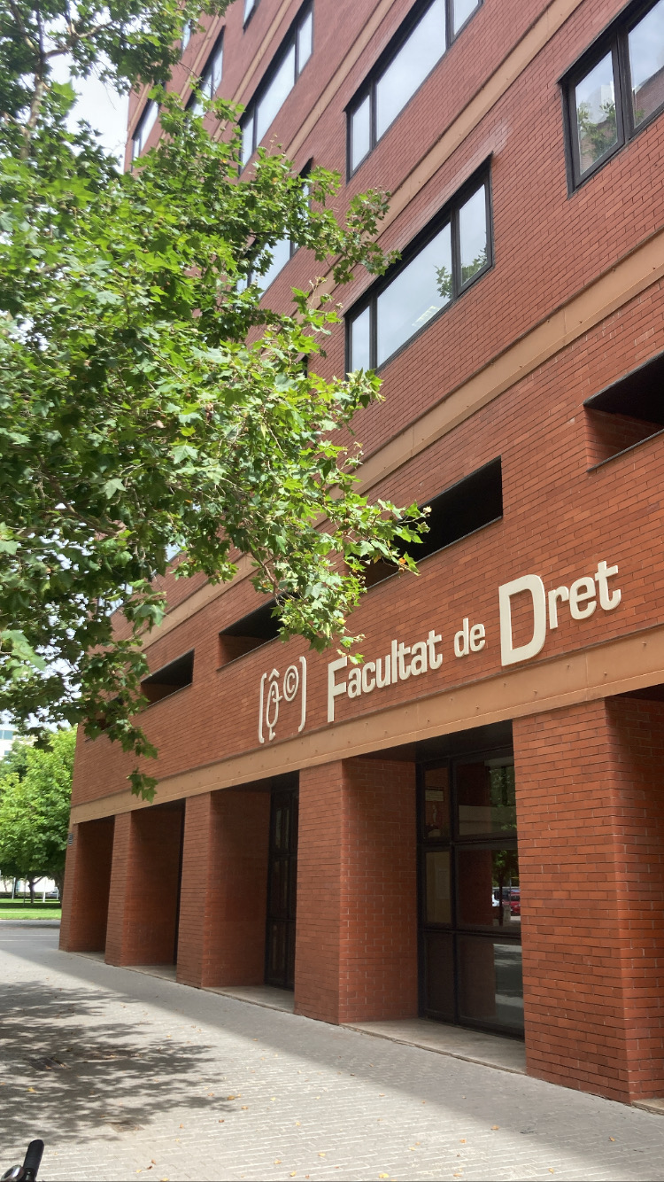
Egyetem:
Számomra nagy élmény volt egy külföldi egyetemen idegen nyelven tanulni. A félév során 15 kreditet kellet teljesíteni. A tárgyak általában 4.5 kreditet érnek, azonban egy-egy nehezebb tárgy 6 kreditet ér.
Én az alábbi tárgyakat teljesítettem:
Human Rights - 4.5 kredit
Roman Law and the unification of European Law– 4.5 kredit
Legal Institutions of the EU – 6 kredit

Slide 4
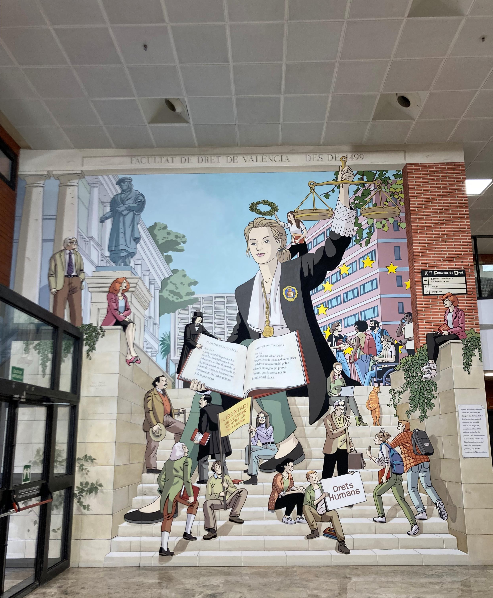
A tárgyakról bővebben:
Human Rights - 4.5 kredit:
az órán nem kötelező a részvétel, de ajánlott
érdemes részt venni az órákon, mert az órai feladatokkal plusz pontokat lehet szerezni, illetve az elhangozott anyagból lesz később a vizsga
hétfőn és kedden volt óránk, egy óra másfél óráig tartott,
hétfőn az elmélet, kedden a gyakorlat, ami minden második héten volt csak
Vizsga: írásbeli, tesztes vizsga év végén
Roman Law and the unification of European Law– 4.5 kredit
az órán nem kötelező a részvétel
csak az első 2 hónapban volt heti 2 óránk (hétfő/kedd), ezeken a napokon a Tanár Úr leadta az elméleti anyagot, amelyből év végén le kellett vizsgázni.
a félév további részében egy beadandó dolgozaton kellett csoportmunkában dolgozni
vizsga: írásbeli, tesztes –év végén
Legal Institutions of the EU – 6 kredit:
ez volt a legnehezebb tárgy, de ezt a kredit számok is mutatják
nem kötelező a részvétel, de erősen ajánlott, az órai munkát figyelembe veszi a Tanárnő a vizsgajegynél
a félév folyamán több beadandó dolgozatot kell teljesíteni
Heti 2 óra (hétfő, kedd)
Vizsga: írásbeli, 5 „rövid” kifejtős kérdés és egy hosszú esszé a félév anyagából

Slide 5
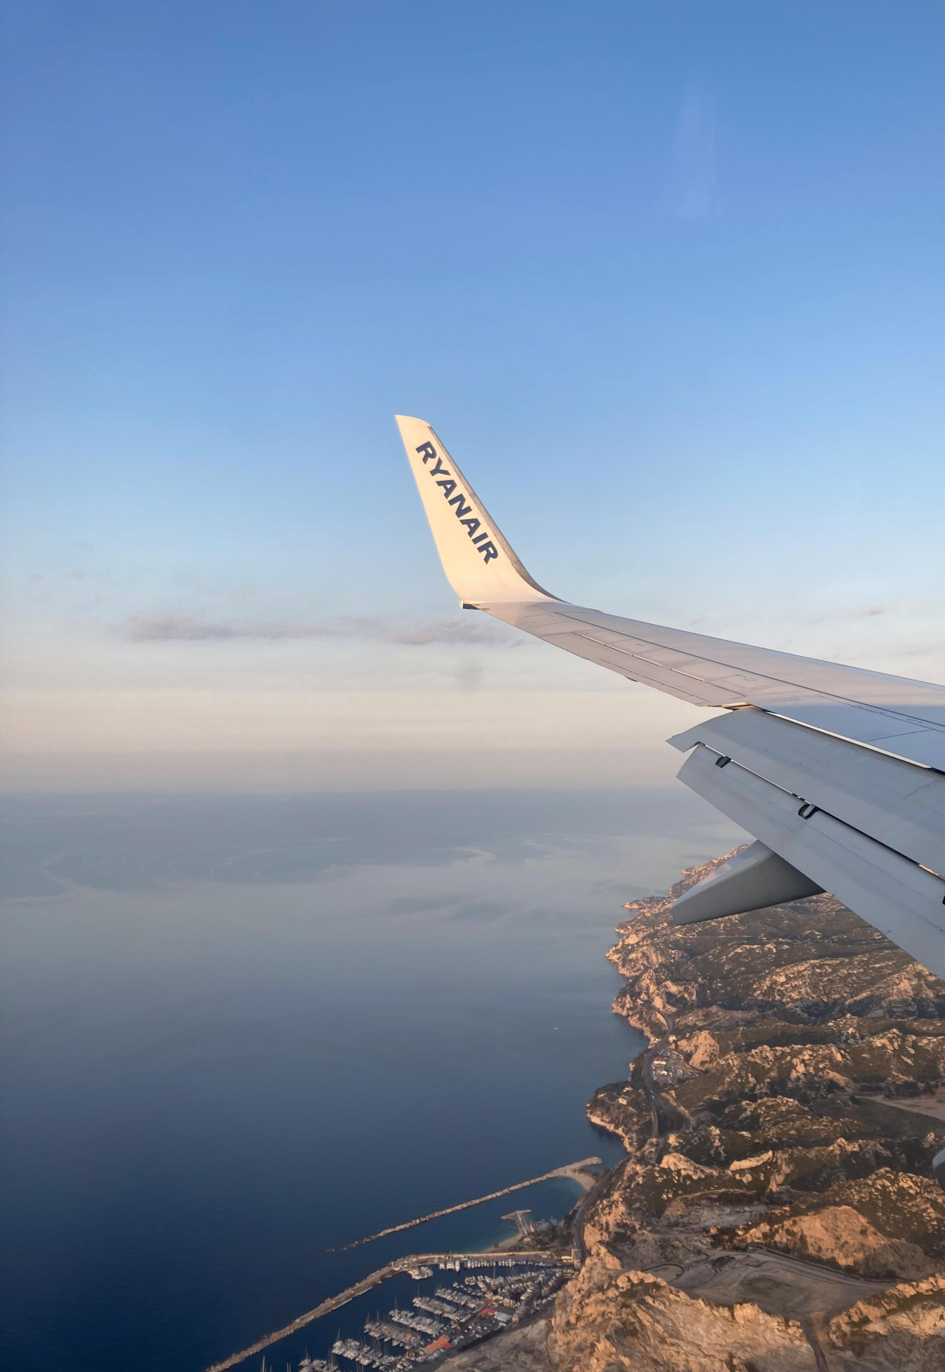
Közlekedés:
Repülő:
a nyári időszakon kívül, egészen elfogadható áron lehet repülőjegyeket találni, de az utazás előtt kb. 1 hónappal már érdemes megvenni
A repülőút 2 óra 40 perc (közvetlen járat) –Budapest-Valencia

Slide 6
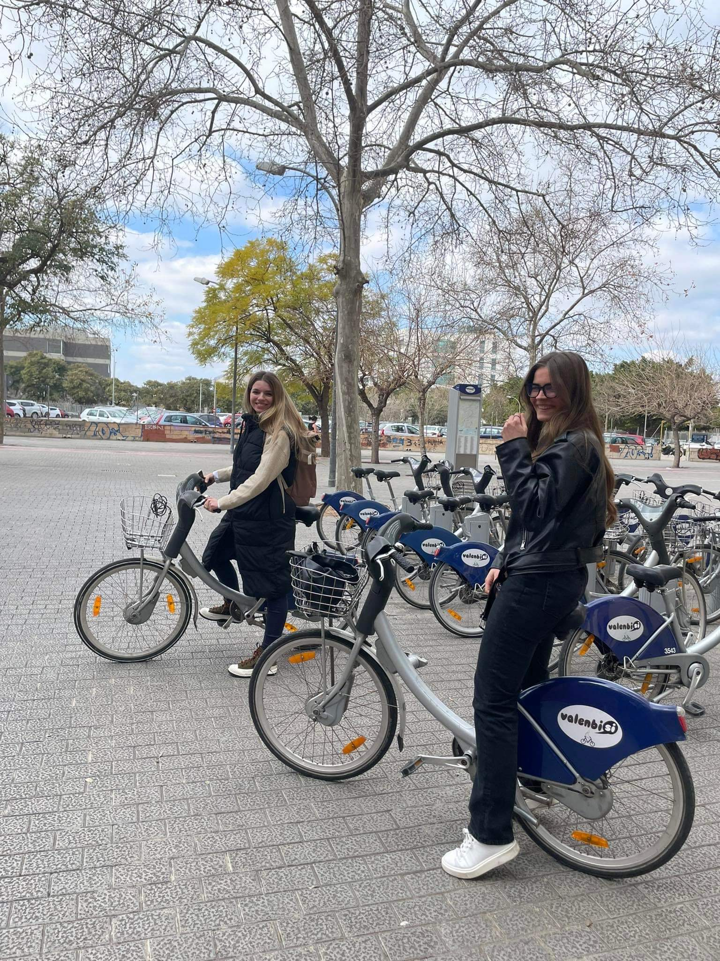
Közlekedés:
Tömegközlekedés Valenciában:
Ebben a félévben a 30 év alattiak ingyenesen utazhattak minden tömegközlekedési eszközön. Tudomásom szerint ez 2023. nyár végéig tart, de Spanyolországban nagyon támogatják a tömegközlekedést, ebből kifolyólag lehetséges, hogy a jövőben is lesznek ehhez hasonló kedvezmények.
A repülőtérről van lehetőség metróval beutazni Valencia belvárosába (ez kicsit drágább 6 euro körül van)
Metró használatánál nagyon kell figyelni a zónákra (A, B, AB), illetve arra, hogy a jegyeket be- és kiléptetésnél is ellenőrző kapunál le kell csippantani.
A metró közlekedés nem 24 órás, ezért ha éjszaka érkezik a repülő, akkor nem lehet a metrót használni, viszont taxival való közlekedésre van lehetőség.
Busz: talán ez a legolcsóbb tömegközlekedési eszköz. Egy út 1,5 euro. Buszjáratok vannak a tengerpartra is.
Valenbisi: egy évre lehet kiváltani 29 euroért, és egy telefnra letölthető applikáción keresztül lehet kezelni. Valenciában nagyon sok bicikliút van, az úttesttől elkülönítve. Csak ajánlajni tudom. Egy használat/út 30 percig ingyenes, utána 30 percenként fizetni kell.

Slide 7
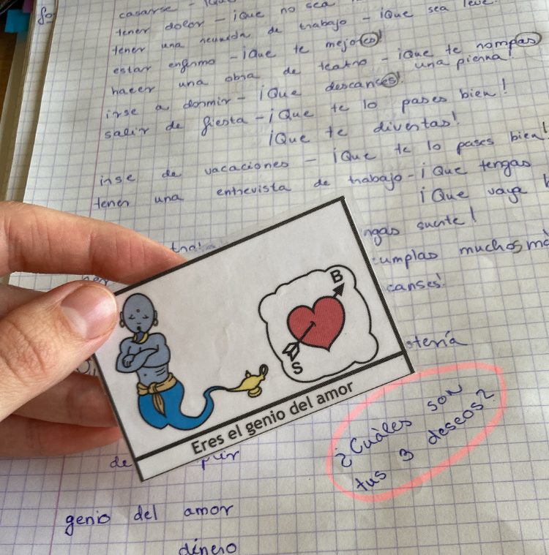
Nyelv:
Az egyetem tanulójaként az egyetemhez közeli nyelviskolába (Centre de idioma) kedvezmény illet minden diákot.
Fél éves tanfolyam: 89 euro
Heti 2 alkalom, 2,5 óra
Minden szinten lehet tanfolyamra járni, ahova egy szintfelmérő teszt kitöltése után sorolnak be.
Ha valaki tényleg meg szeretné tanulni a nyelvet, akkor az órákon kívül plusz energiát kell beletennie, de a spanyol környezet erre ösztönözni fogja.
A tanfolyam végén vizsgát lehet tenni

Slide 8
Nyelvtanulás:
Spanyolországban nagyon kevés ember beszél angolul, így a mindennapi élethez szükség van pár alap szó elsajátítására.
Ha beszél valaki angolul, akkor ő is maximum 1-2 szót
Kisboltokban, gyógyszertárban, pékségekben csak a spanyolt értik.
Érdemes helyi barátokat is szerezni, ha valaki a spanyol nyelvet jól meg szeretné tanulni, mert az Erasmusos diákok csak angolul kommunikálnak egymással.
Az emberek rendkívül közvetlenek és segítőkészek, ezért nem kell félni attól, ha valamit nem helyesen mond az ember.

Slide 9
Időbeosztás:
Ez a legfontosabb dolog amivel meg kell küzdeni az Erasmus tanulmányok alatt.
Nagyon fontos, hogy már az elején gondoljunk arra, hogy 2 egyetemet kell párhuzamosan végezni. (Nyilvánvalóan mindenkinek a maga döntése, hogy az otthoni egyetemen hány tárgyat szeretne teljesíteni.)
Az én döntésem az volt, hogy mind a két egyetemet teljesen meg szeretném csinálni párhuzamosan - az otthoni tantárgyakkal nem csúszva!
Ebből kifolyólag az otthoni egyetemen a KV vizsgaidőszakban 2 magyar vizsgát teljesítettem áprilisban, a rendes vizsgaidőszakban májusban 2 vizsgát és 2 vizsgát júniusban, valamint még amiből tudtam, megajánlott jegyet szereztem beadandó dolgozattal (szintén 2 tárgy).
Május végétől június végéig van lehetőség arra, hogy a kinti egyetemen vizsgázzunk.
Nagyon át kell gondolni, hogy a nap melyikm részét tölti az ember tanulással és melyiket pihenéssel. Sajnos, amikor a vizsgák közlednek, nem szabad minden programra igent mondani, mondván, hogy egyszer vagyok Erasmuson. Jobban esik az embernek a pihenés a vizsgákat teljesítve és egy jó időbeosztással nem is kell annyi mindenről lemondani.

Slide 10
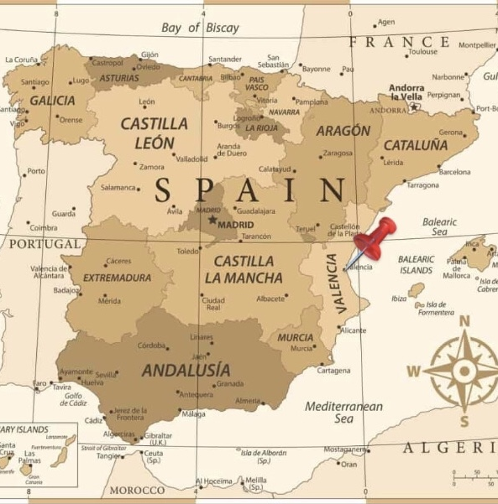
Utazás:
Valencia elhelyezkedése kedvező, ha valaki utazni szeretne az országon belül. Továbbá ezt segítik a gyorsvonatok és az országon belüli repülőjáratok.
Az Erasmusos diákok számára, különböző szervezetek utazásokat szerveznek (pl.: Erasmuslifevalencia)
Ezek a szervezetek kedvező áron szerveznek egy, illetve több napos utazásokat busszal.
Az egynapos utazások 25 euro örül mozognak.
A többnapos utazás keretein belül lehetőség van ellátogatni: Andalusía-ba, Ibizára és Maroccoba is.

Slide 11
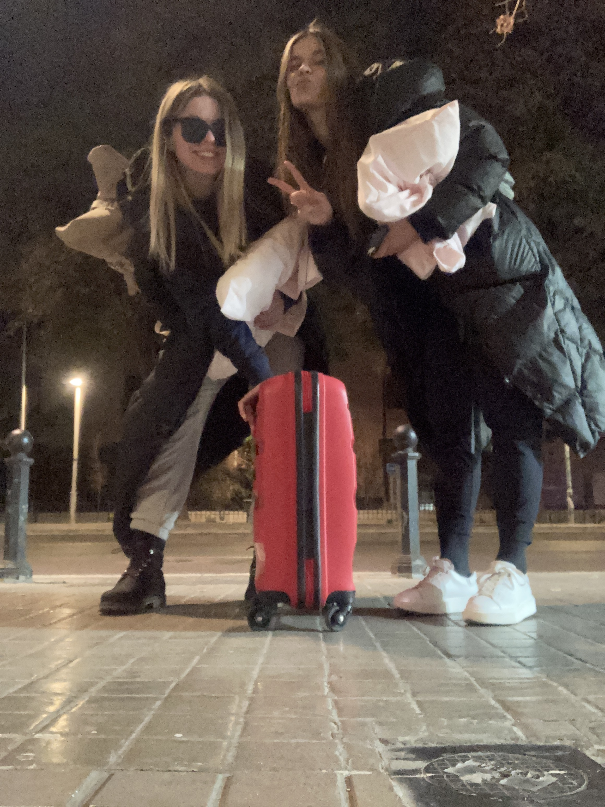
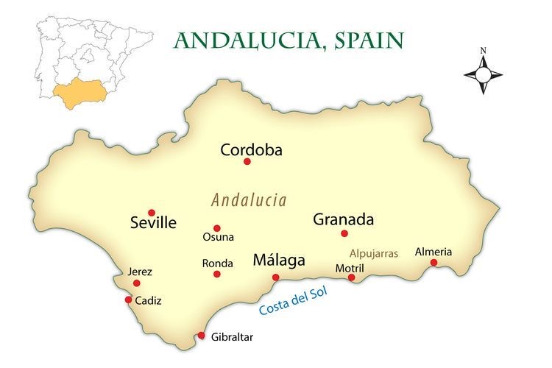
Andalusía:
Ezen az utazáson 4 várost volt lehetőségünk meglátogatni:
Granada
Malaga
Cordóba
Sevilla
Minden városban egy napot töltöttünk.
Meg kell jegyeznem, ez az út nem a pihenésről szól.
Mind a 4 város ikonikus, rengeteg látnivalóval, úgyhogy egy kényelmes cipővel és sok energiával kell útnak indulni.

Slide 12
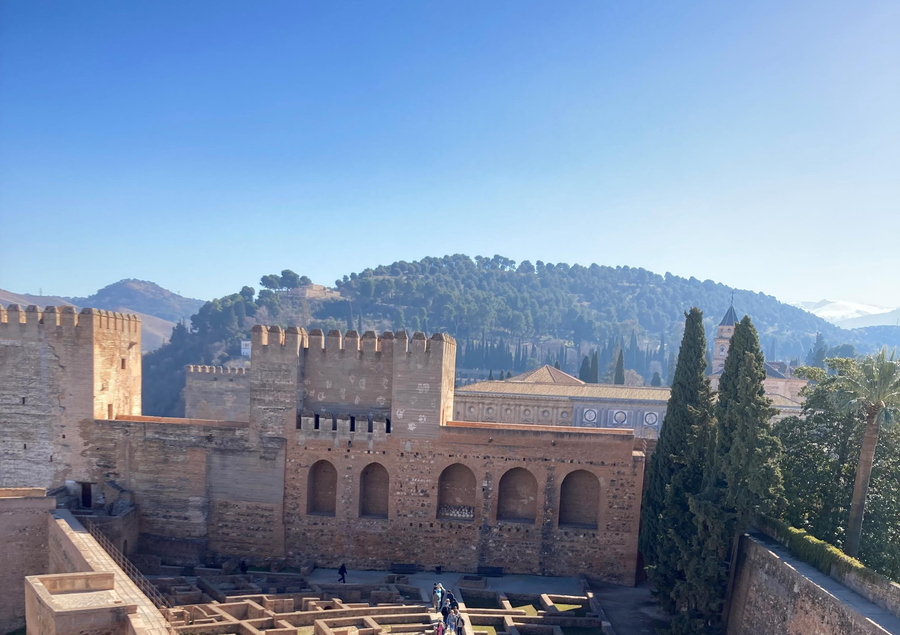
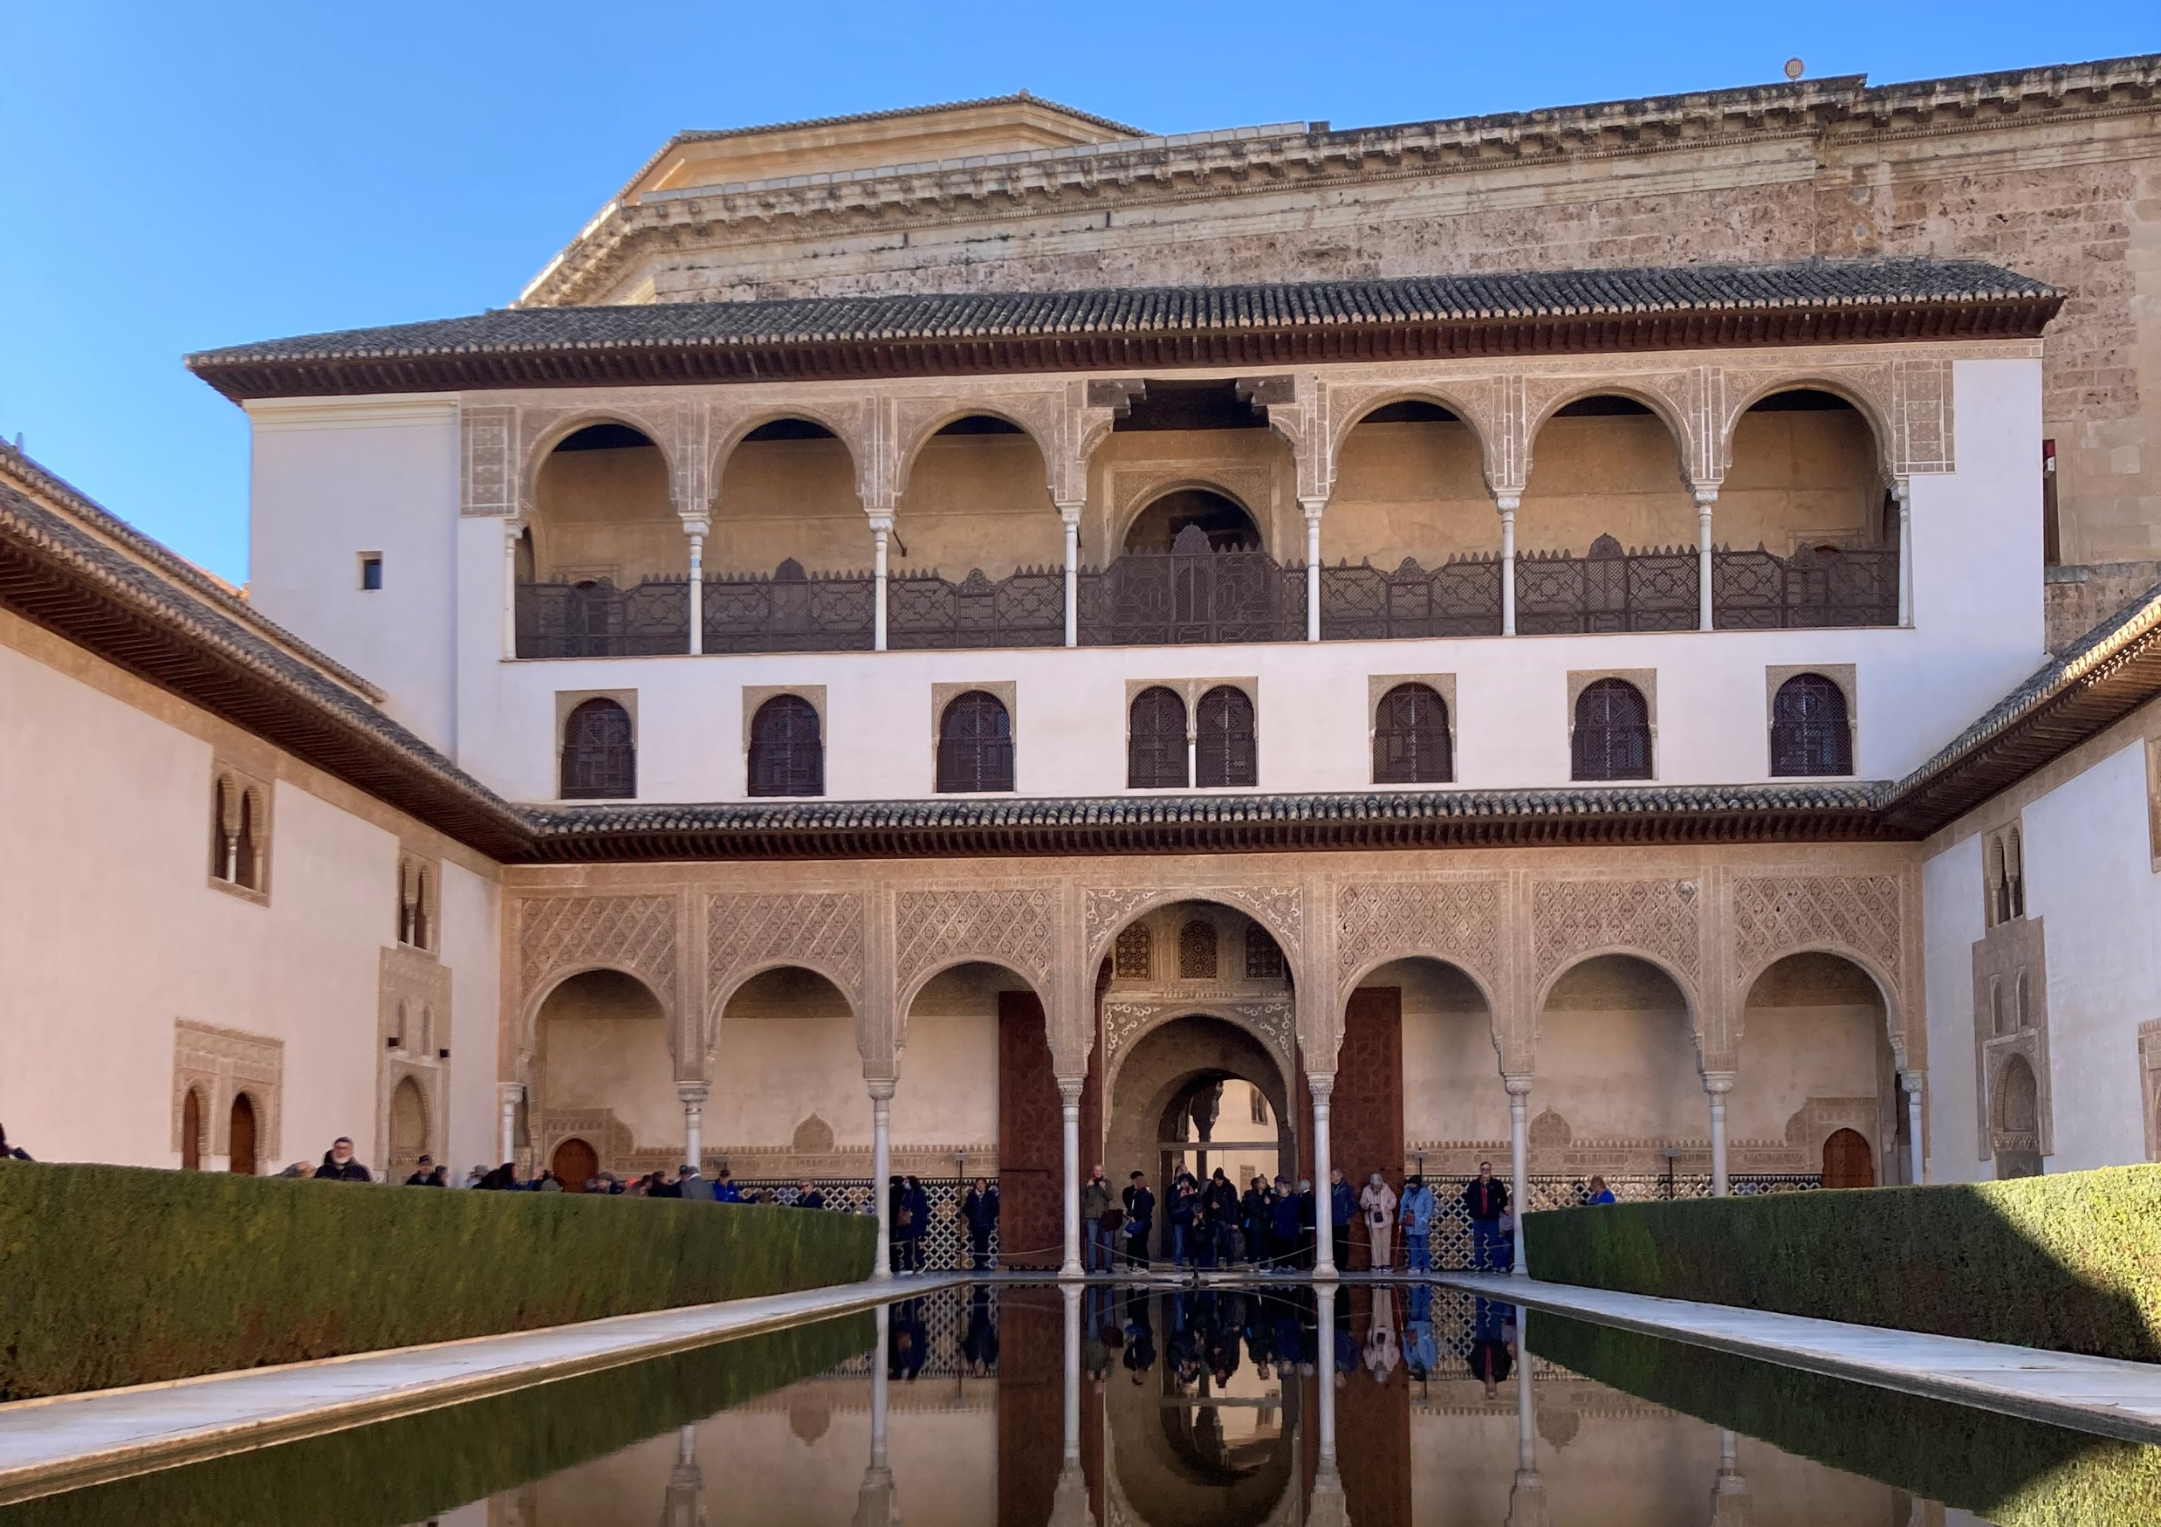
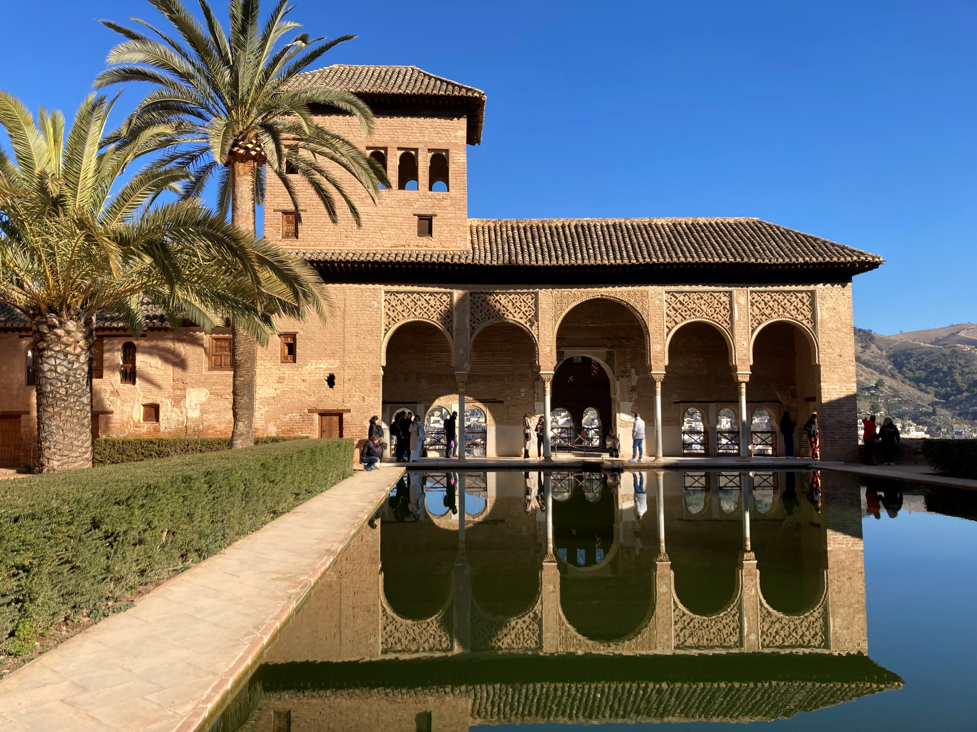
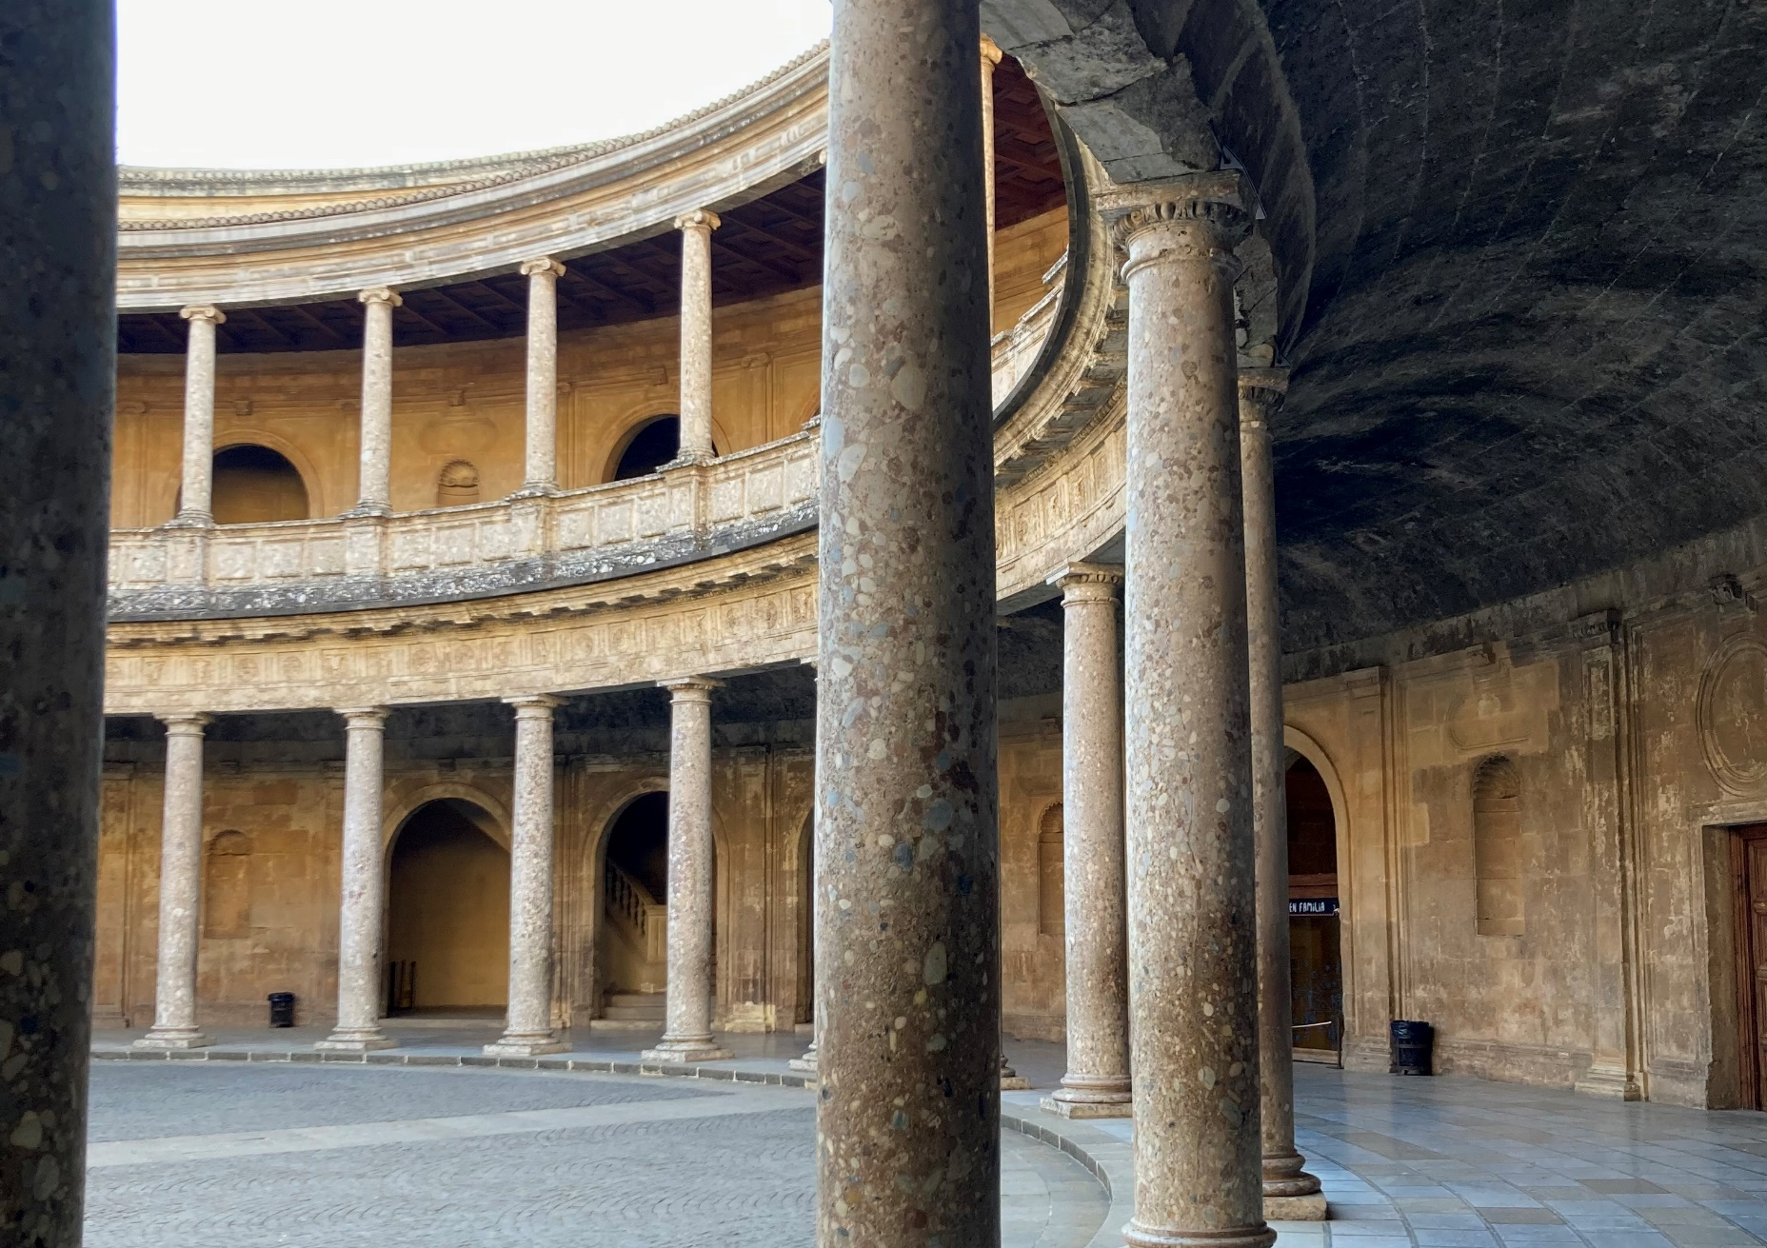
Granada:
Első állomás
Először az Alhambrába (UNESCO világörökség) látogattunk el, majd vezetett városnézés volt Granadában.
Még aznap este tovább indultunk Malagába

Slide 13
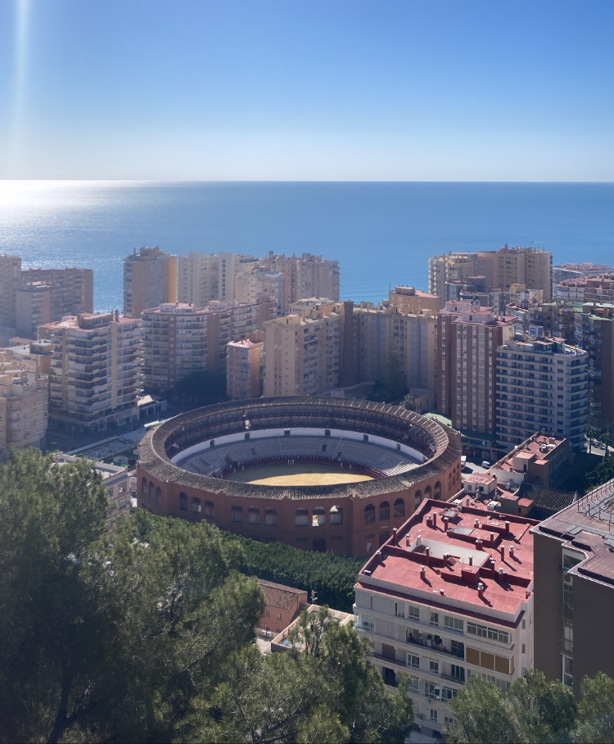
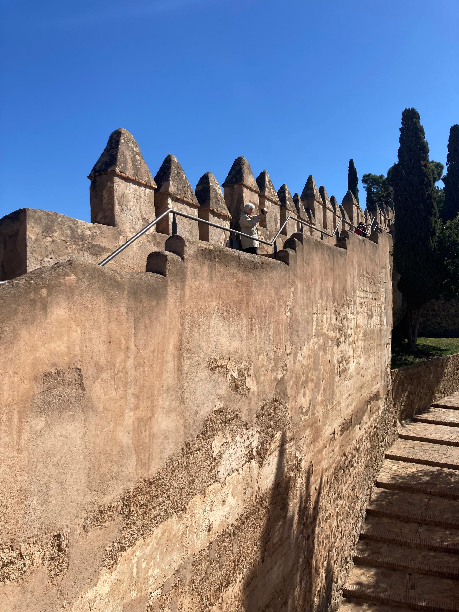
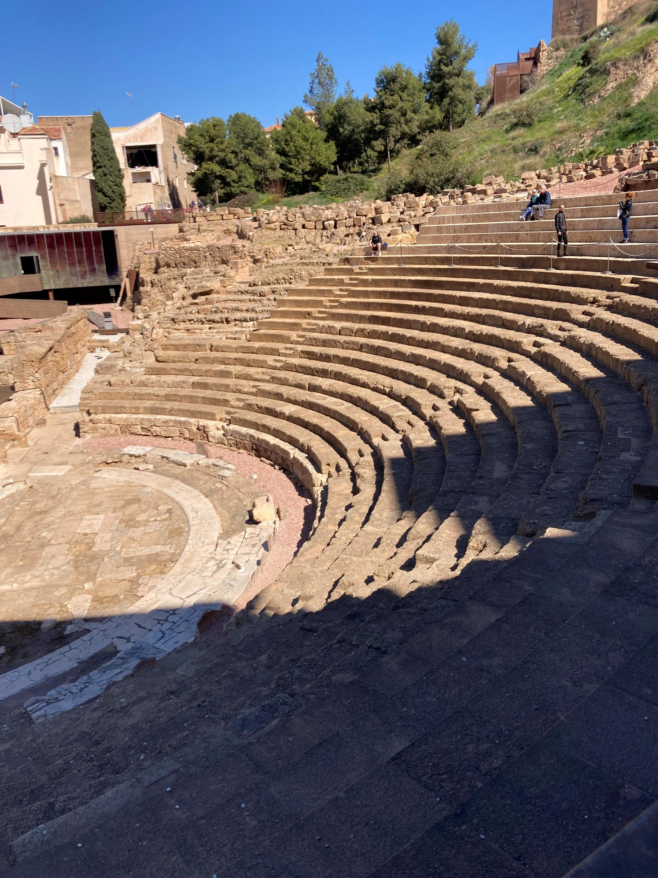
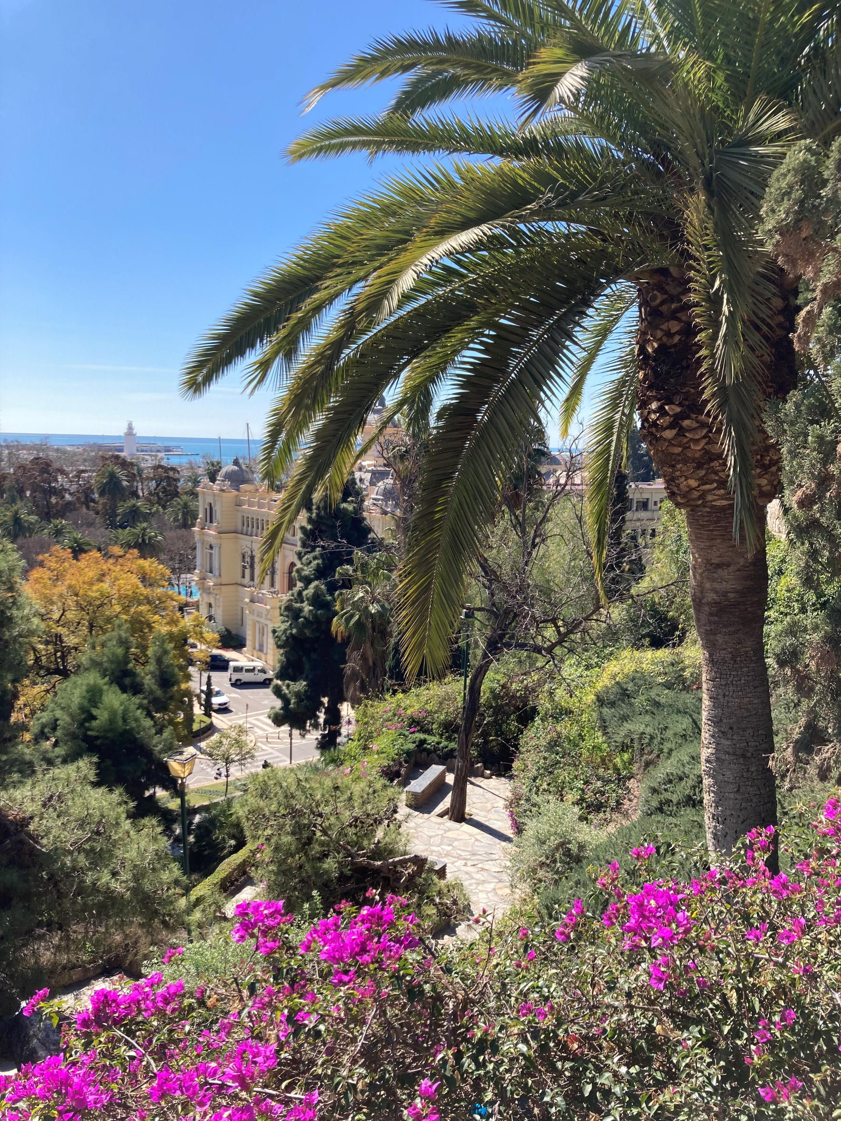
Malaga:
Kikötőváros város (érdekesség, hogy kikötője Kr.e. 600 óta működik)
Alcazaba híres látnivalója a városnak, ahonnan csodálatos kilátás nyílik a városra.

Slide 14
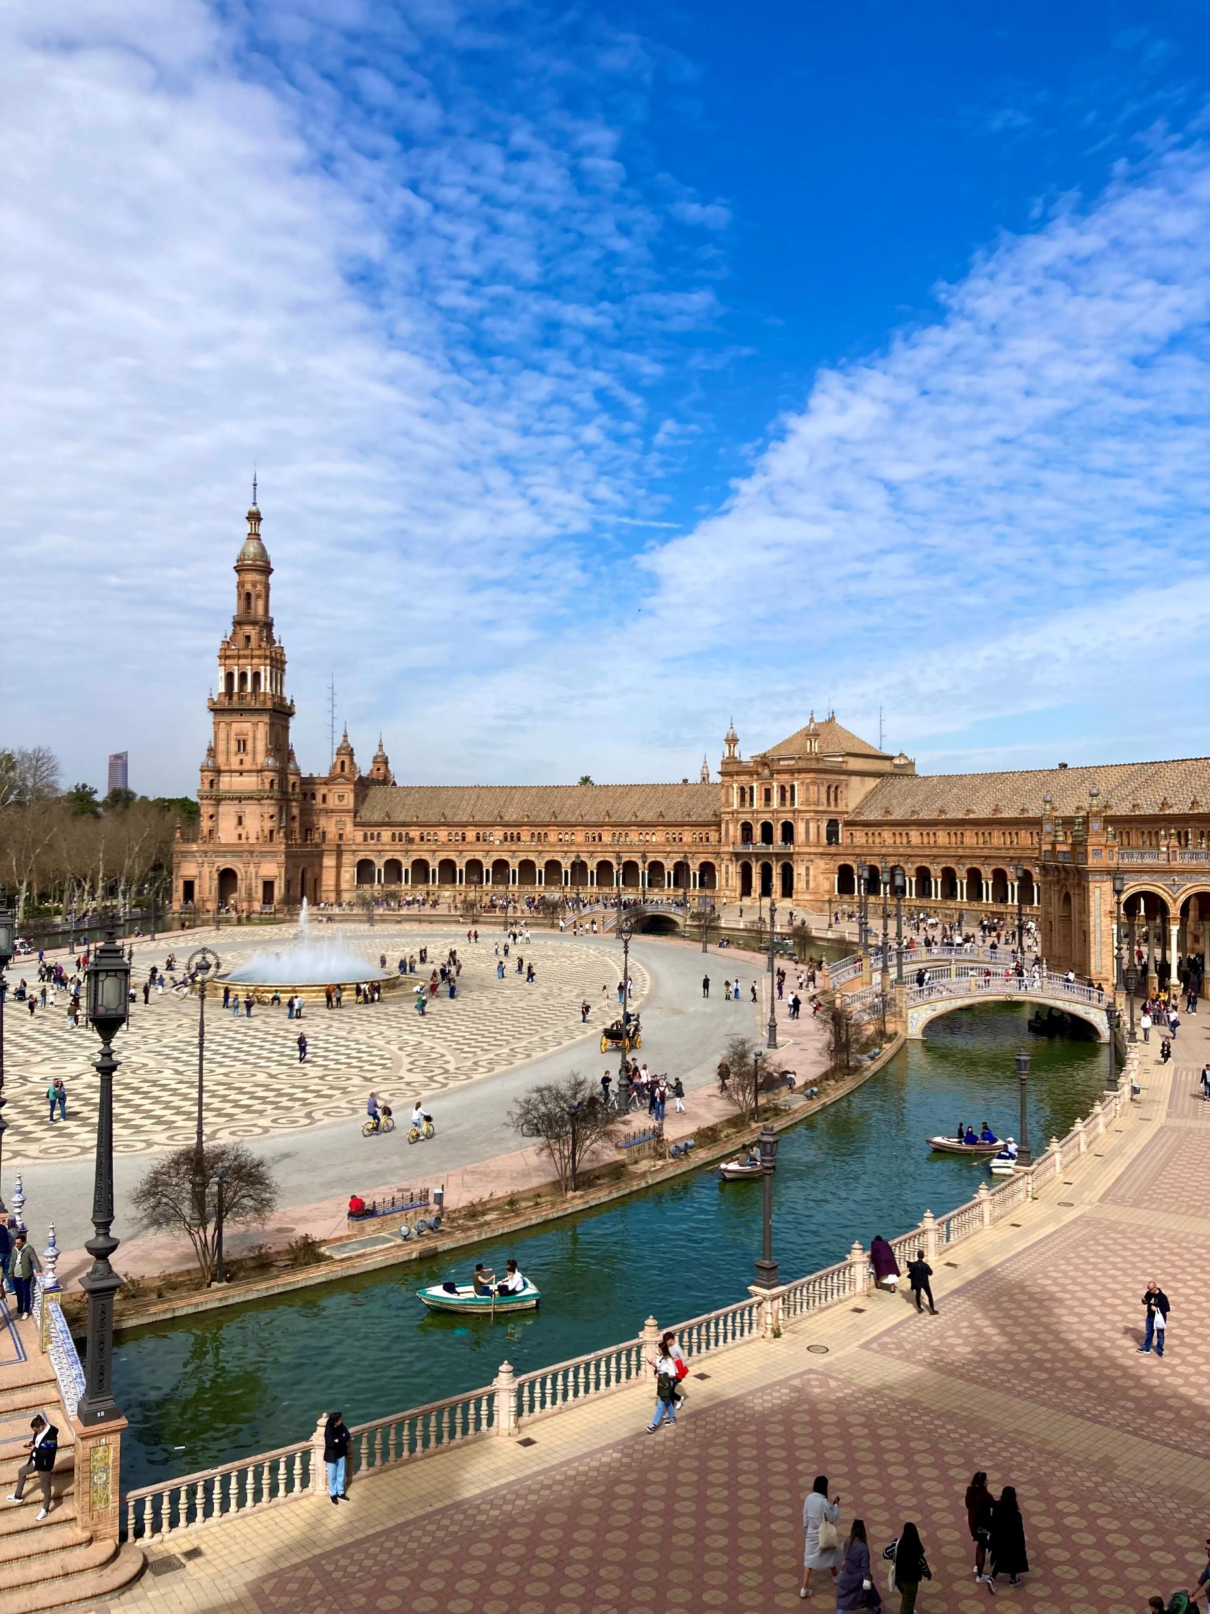
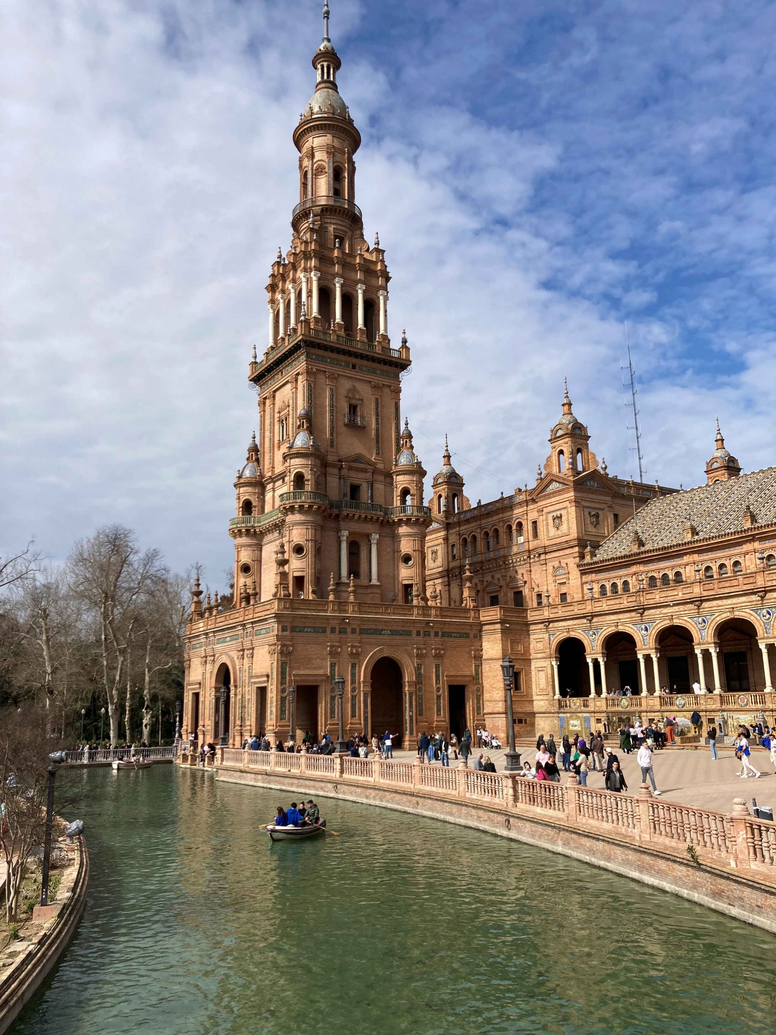
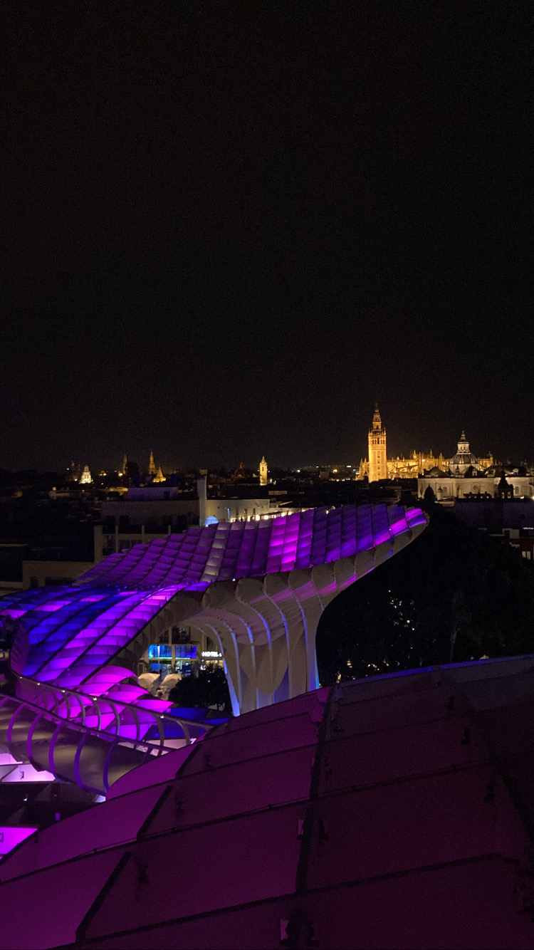
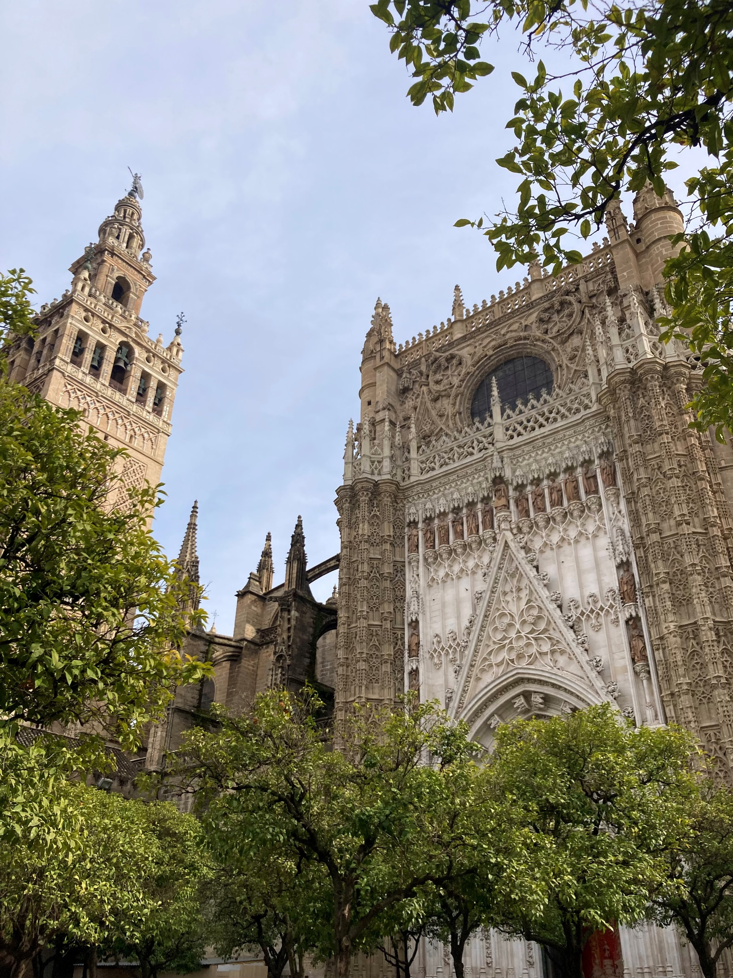
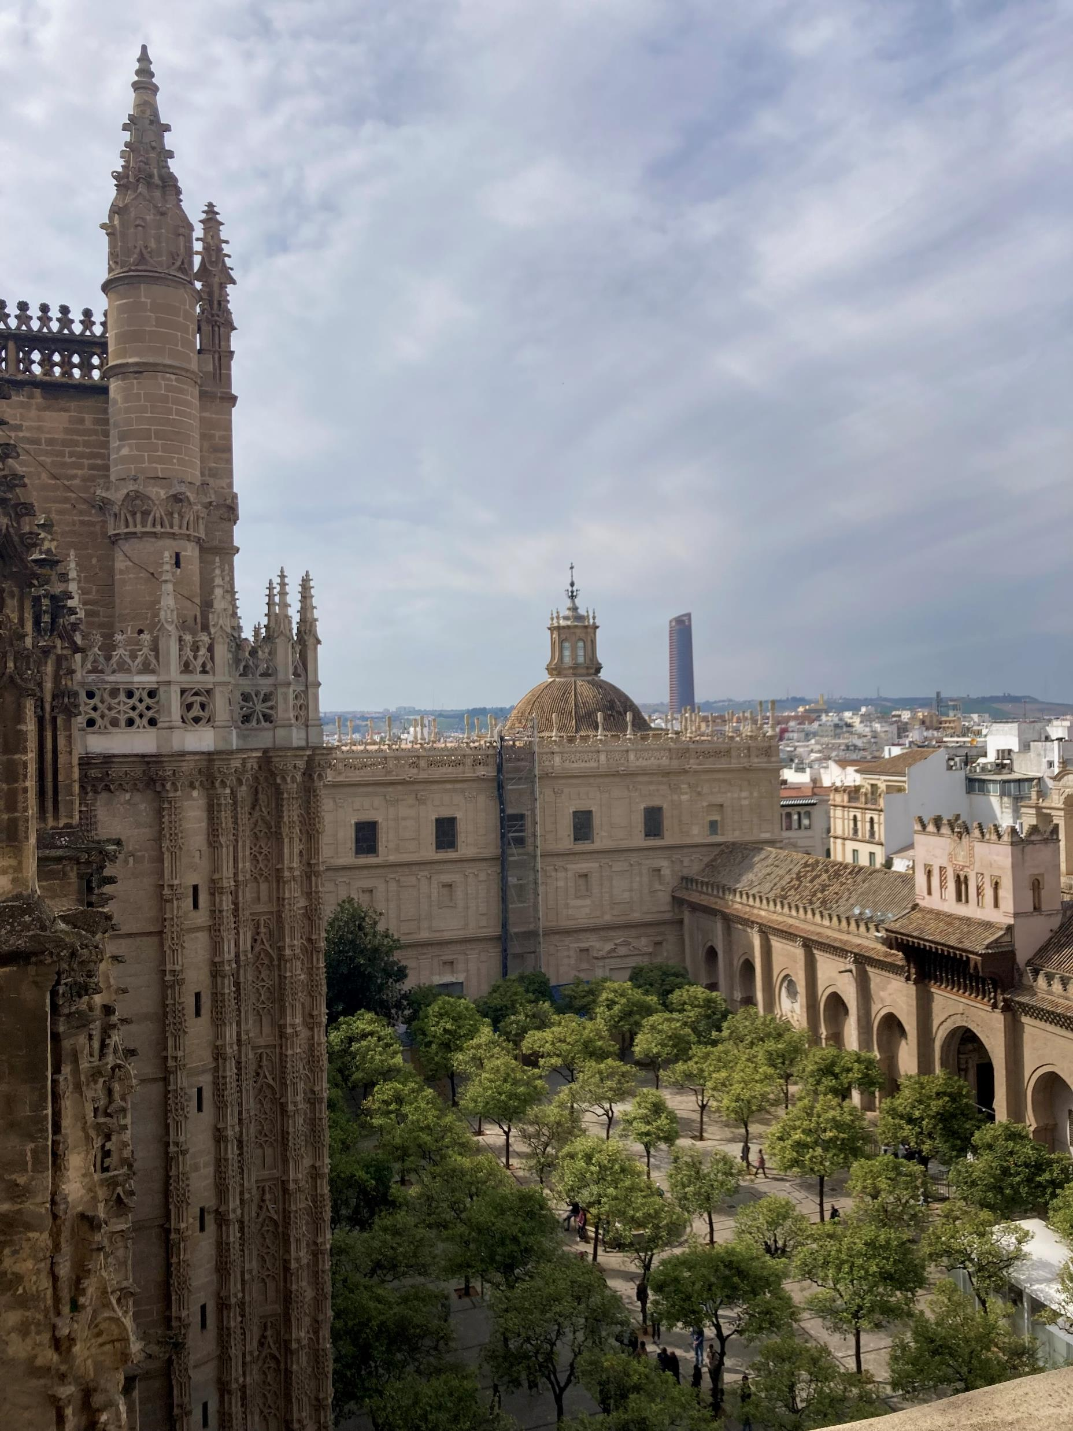
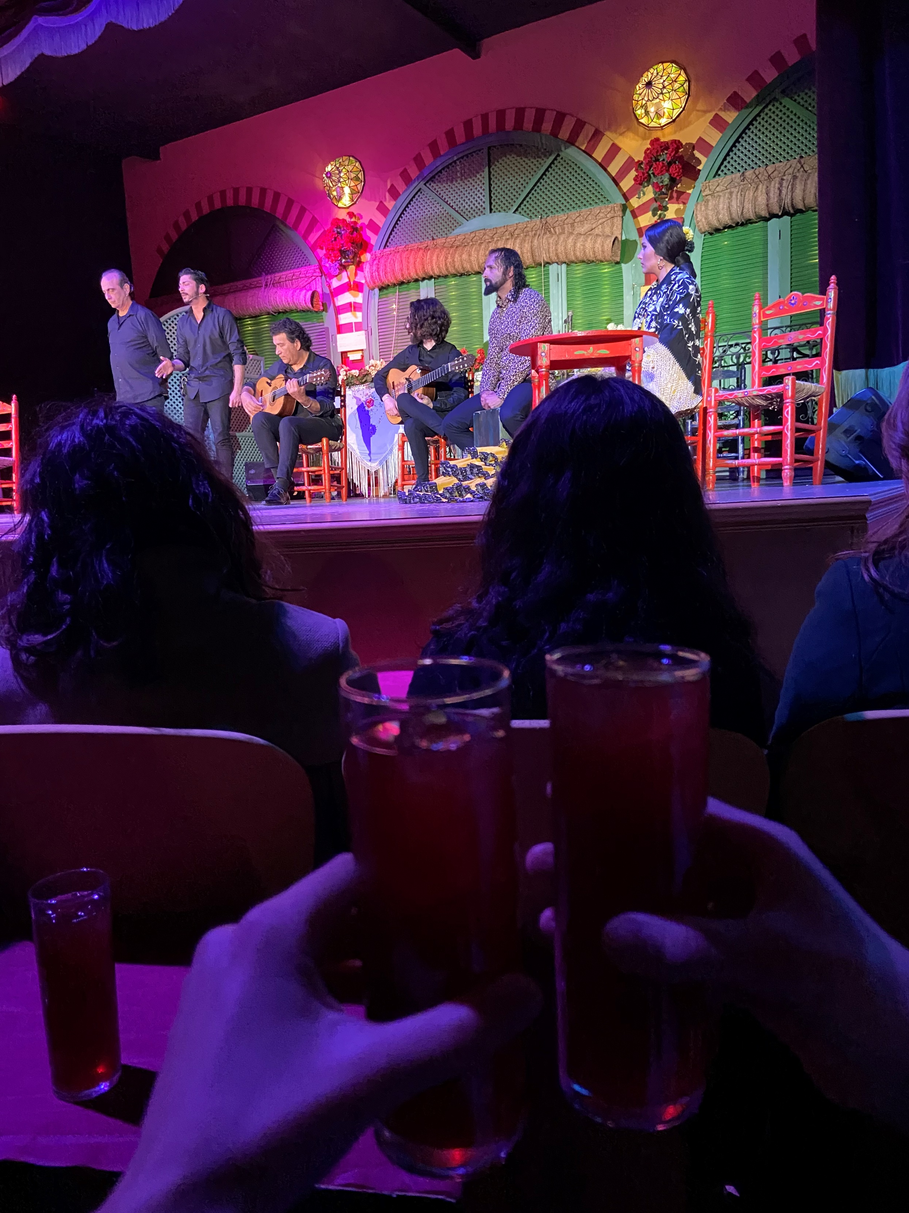
Sevilla
Andalusía tartomány fővárosa
A nap elején vezetett városnézéssel, megnéztük Sevilla leglátványosabb részei
Volt szerencsénk egy Famenco-show-t megnézni.

Slide 15
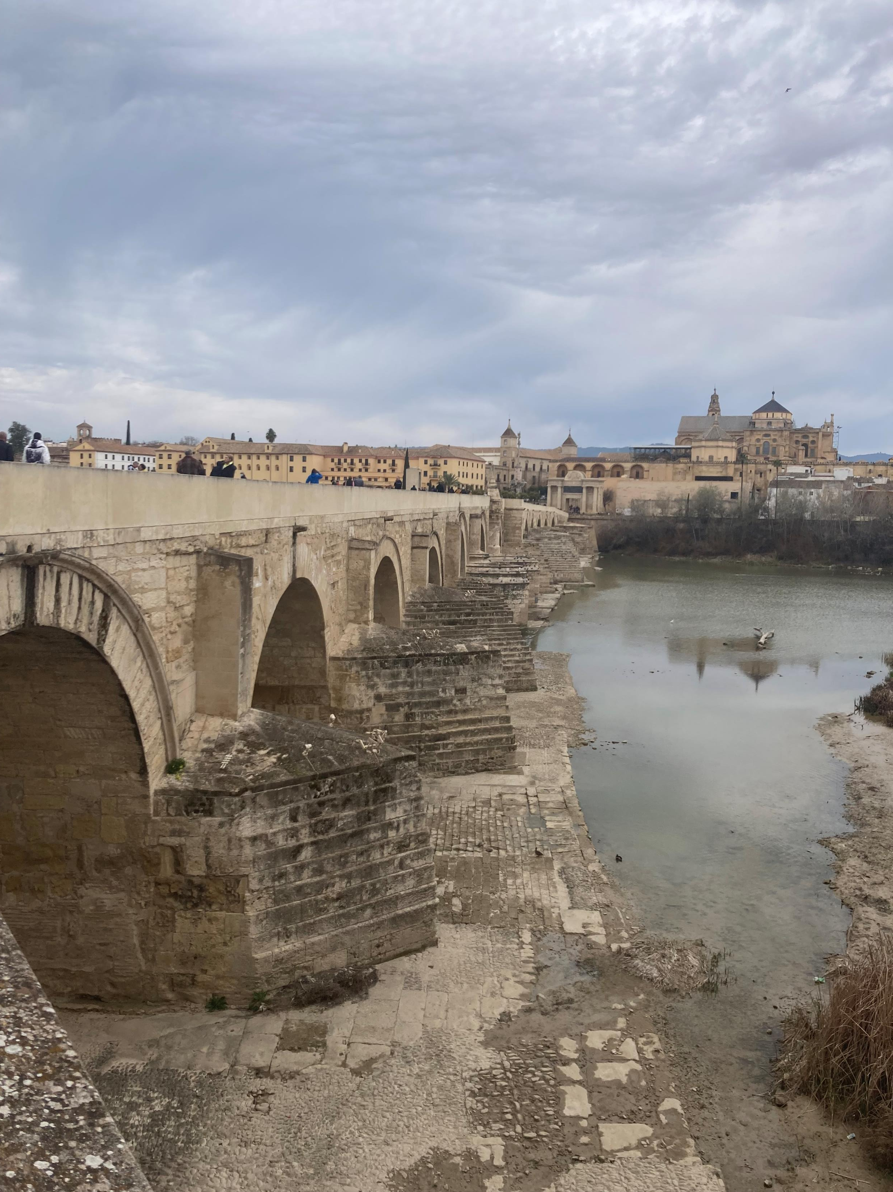
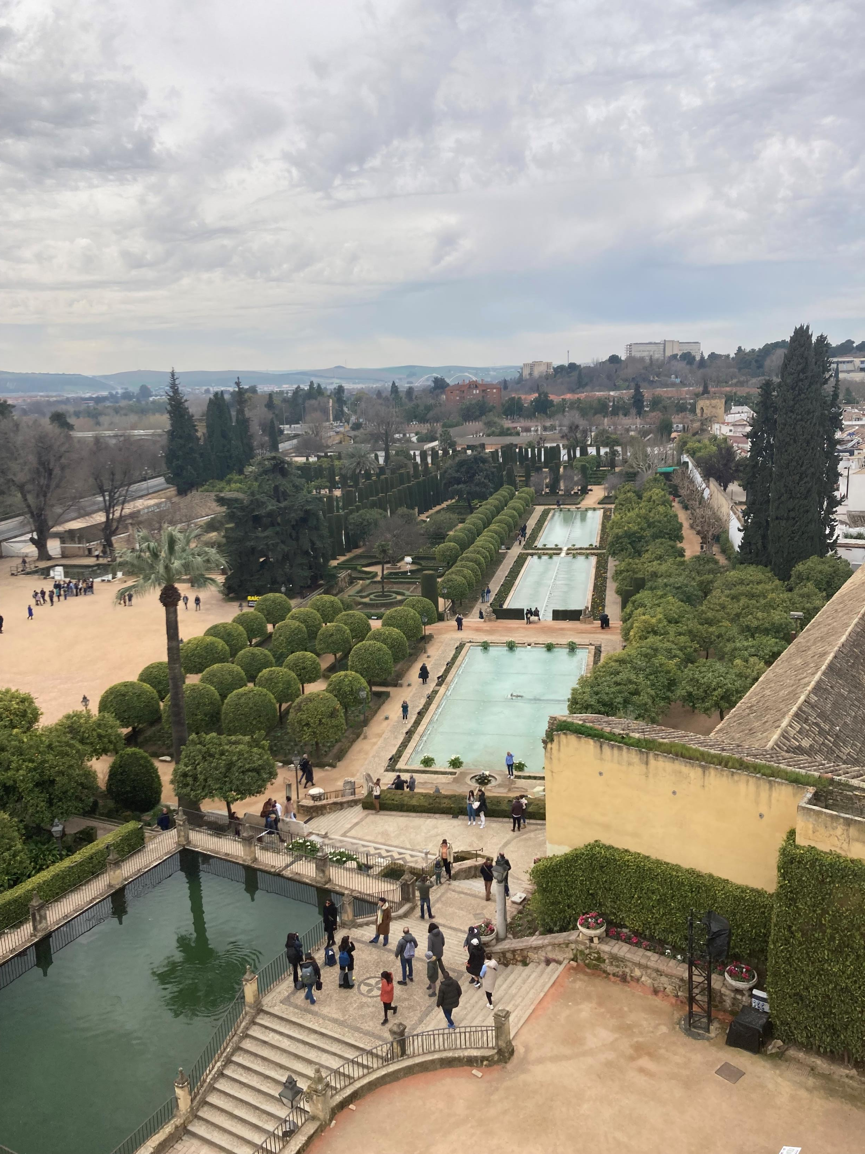
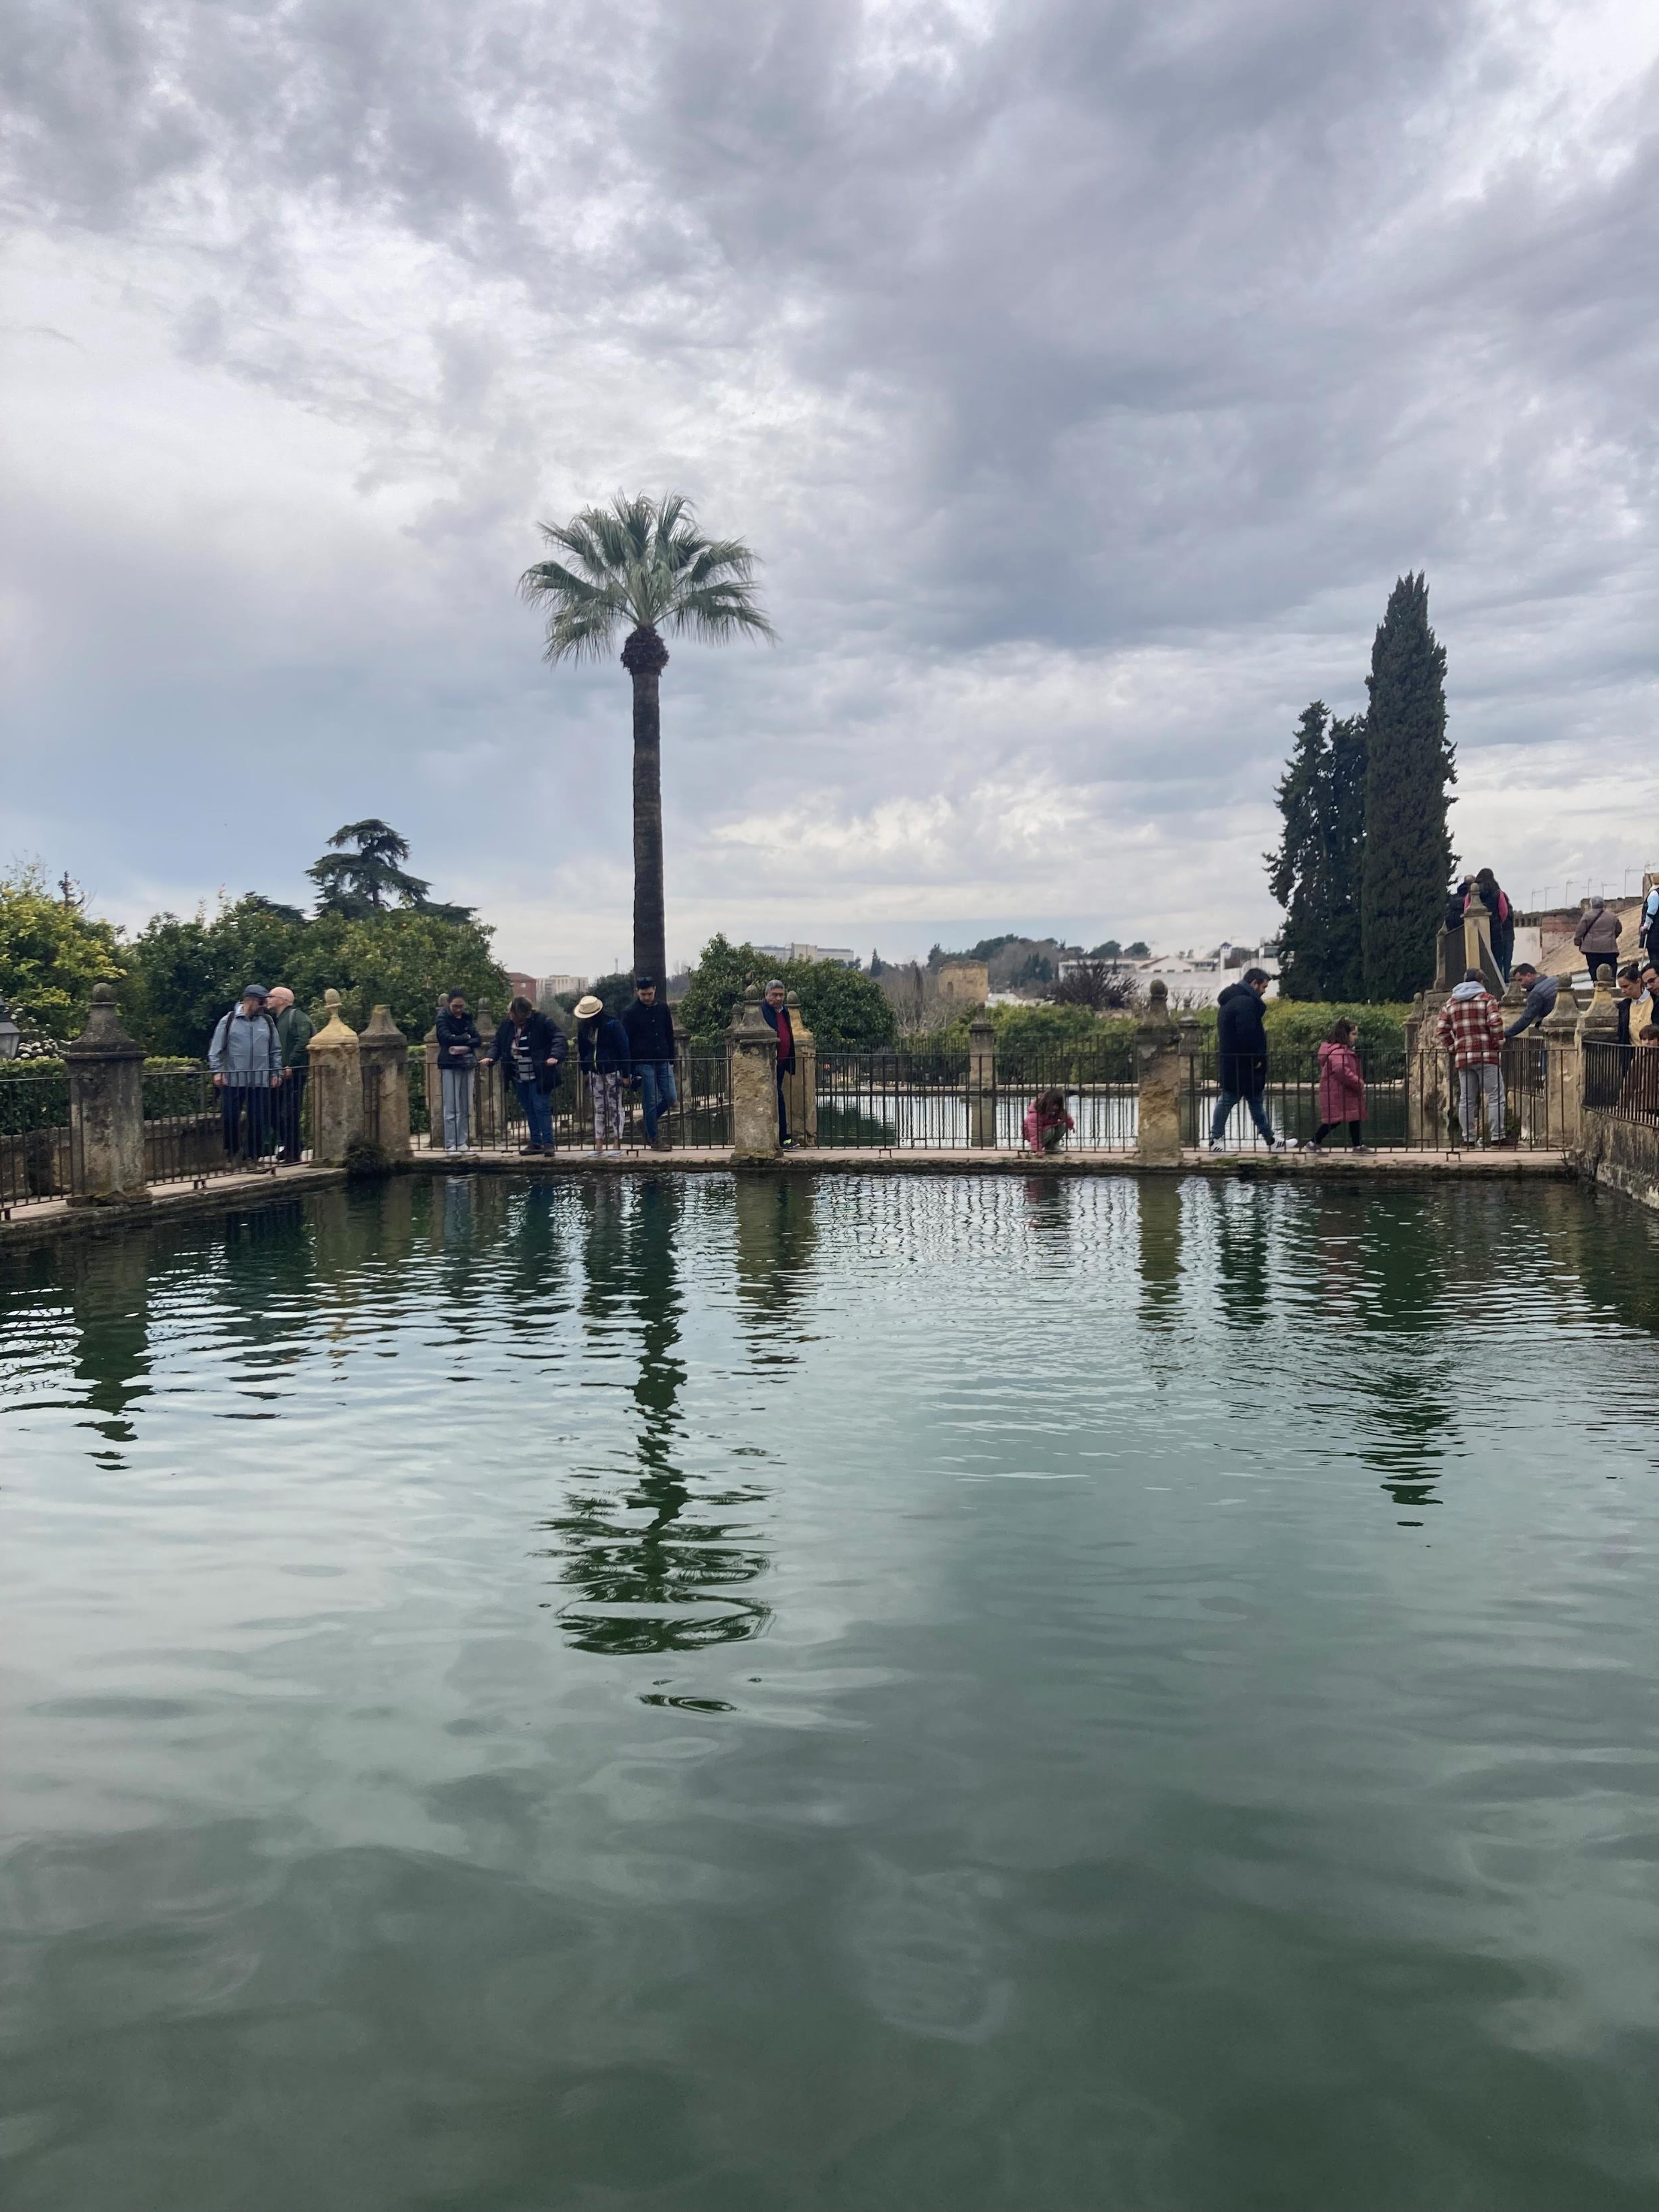
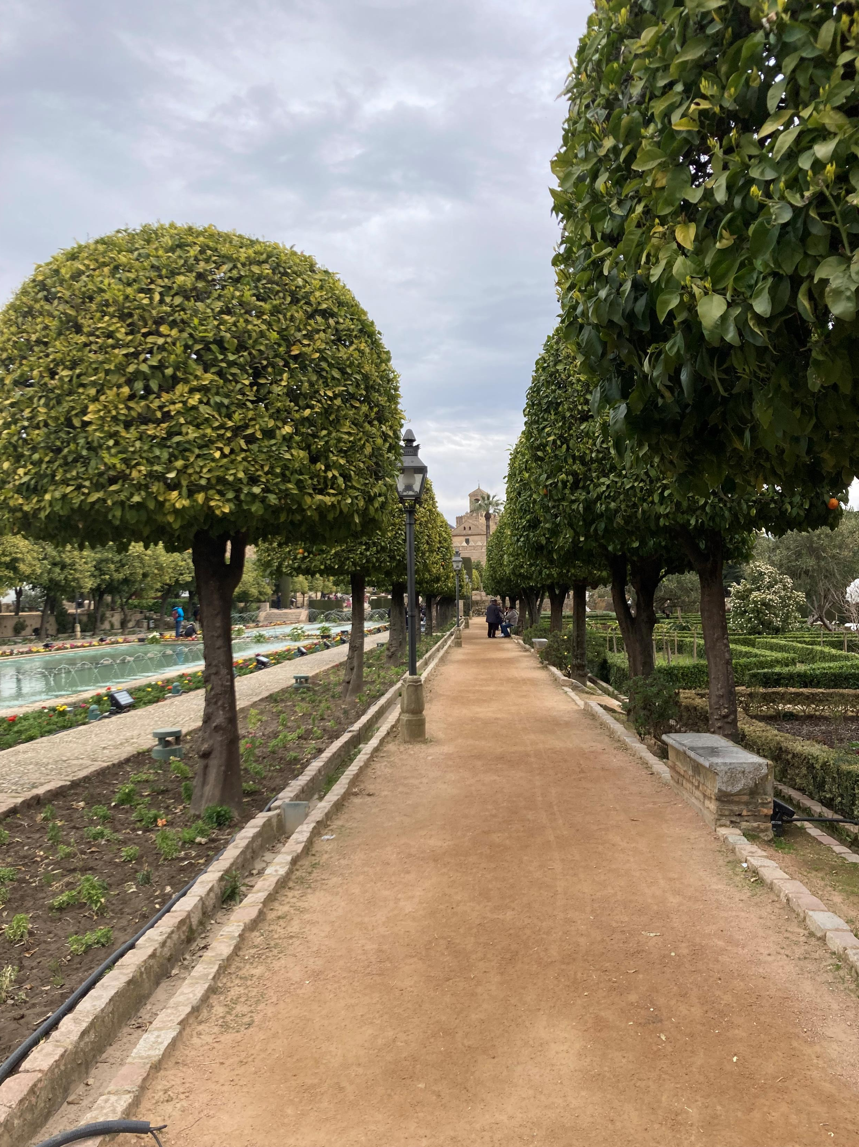
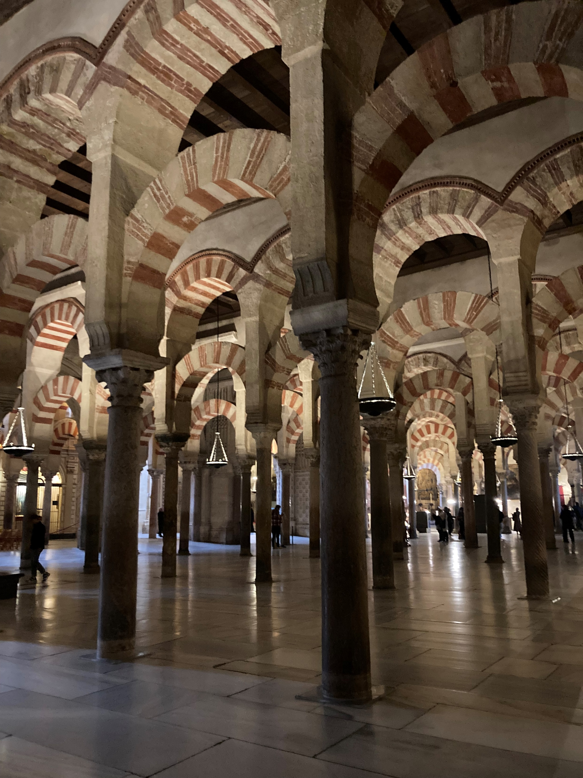
Córdoba:
Andalusía harmadik legnagyobb városa
Córdoba belvárosa felkerült az UNESCO világörökség listájára

Slide 16
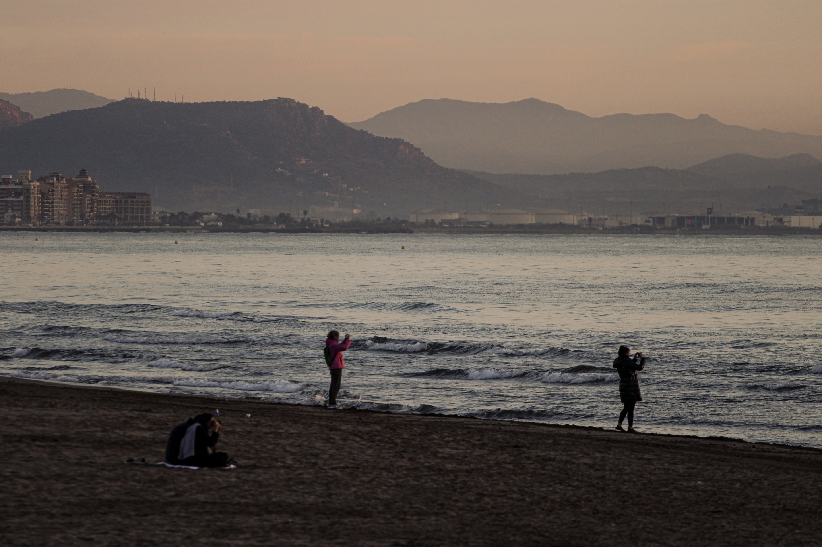
Valencia napfelkelte:

Slide 17
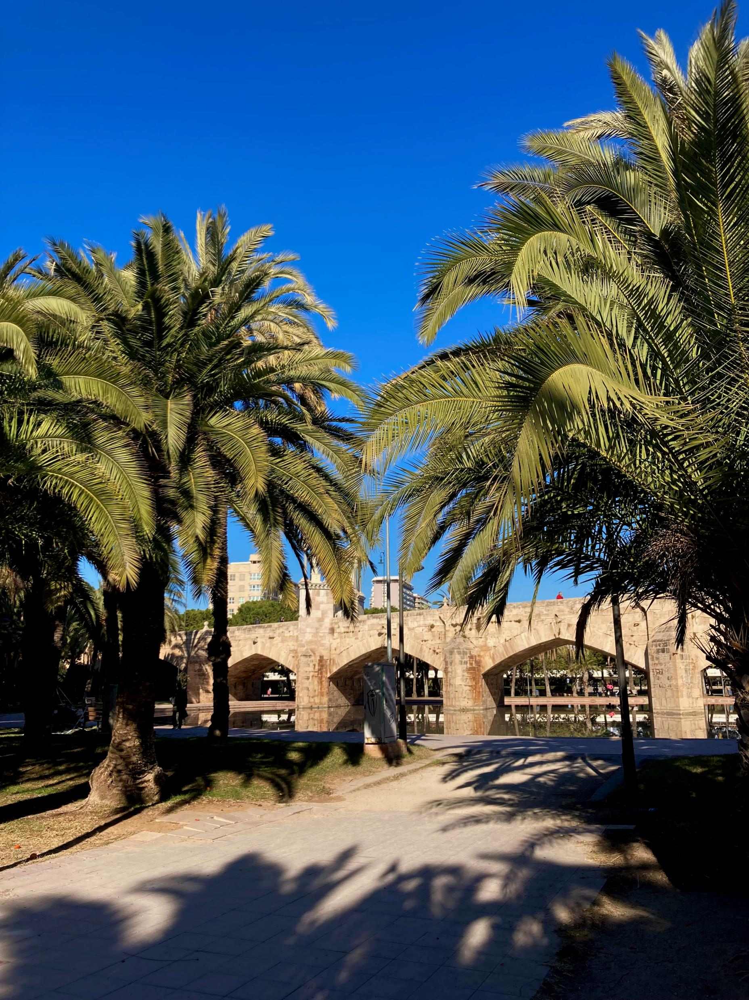
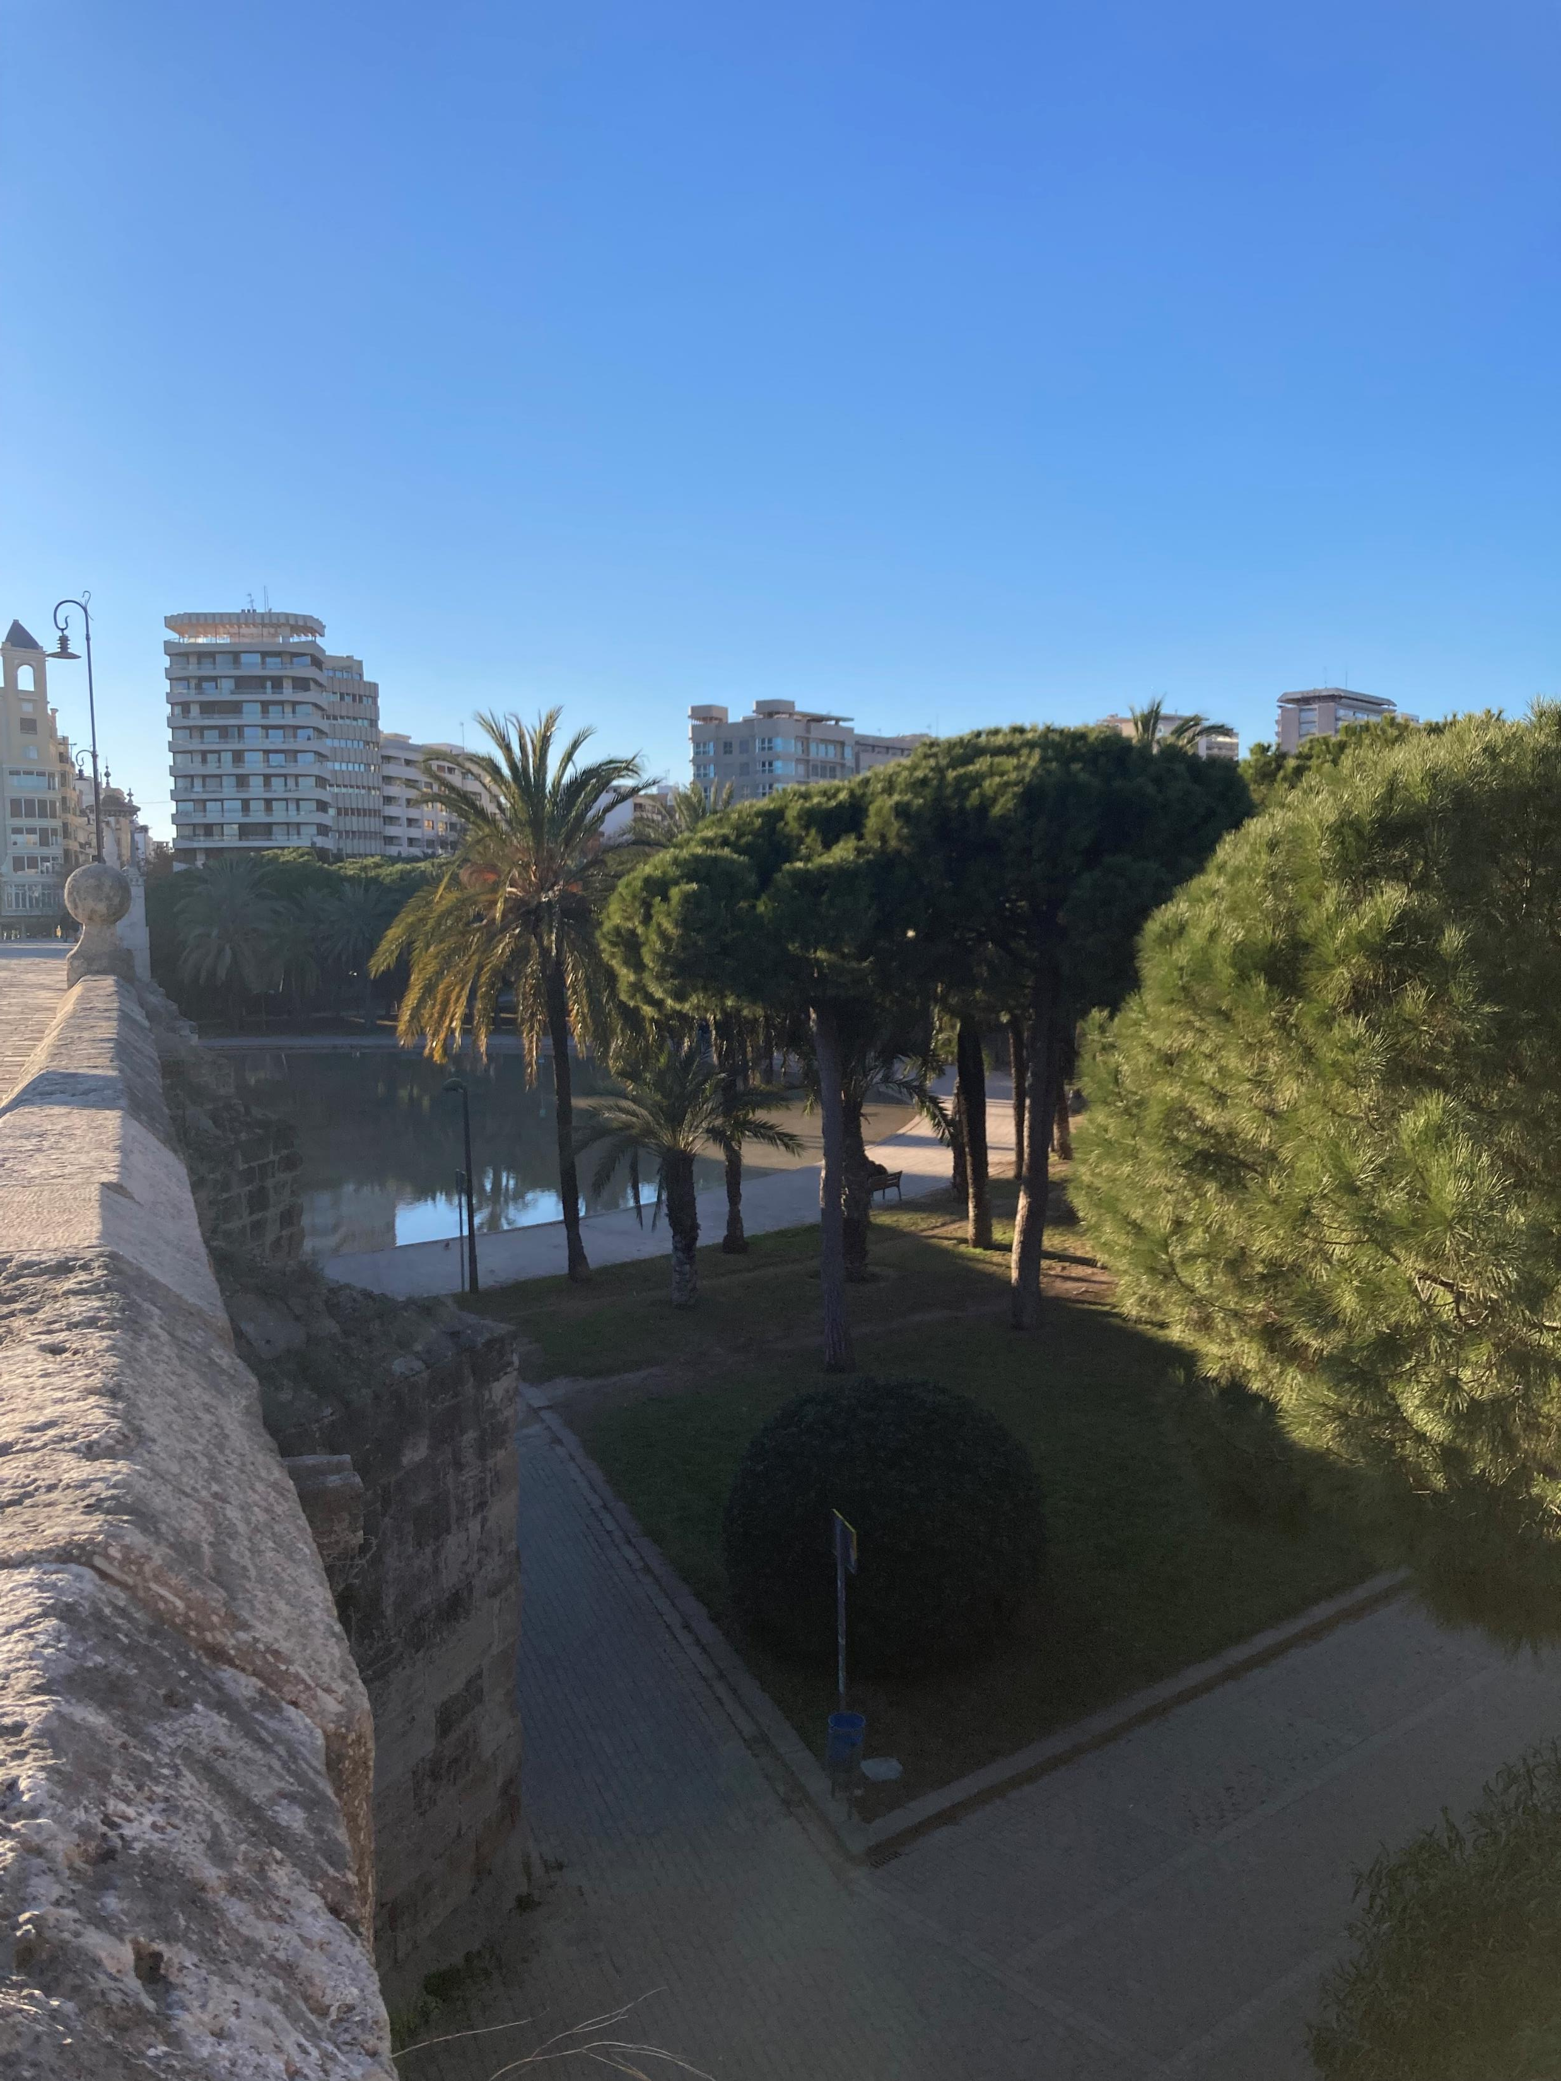
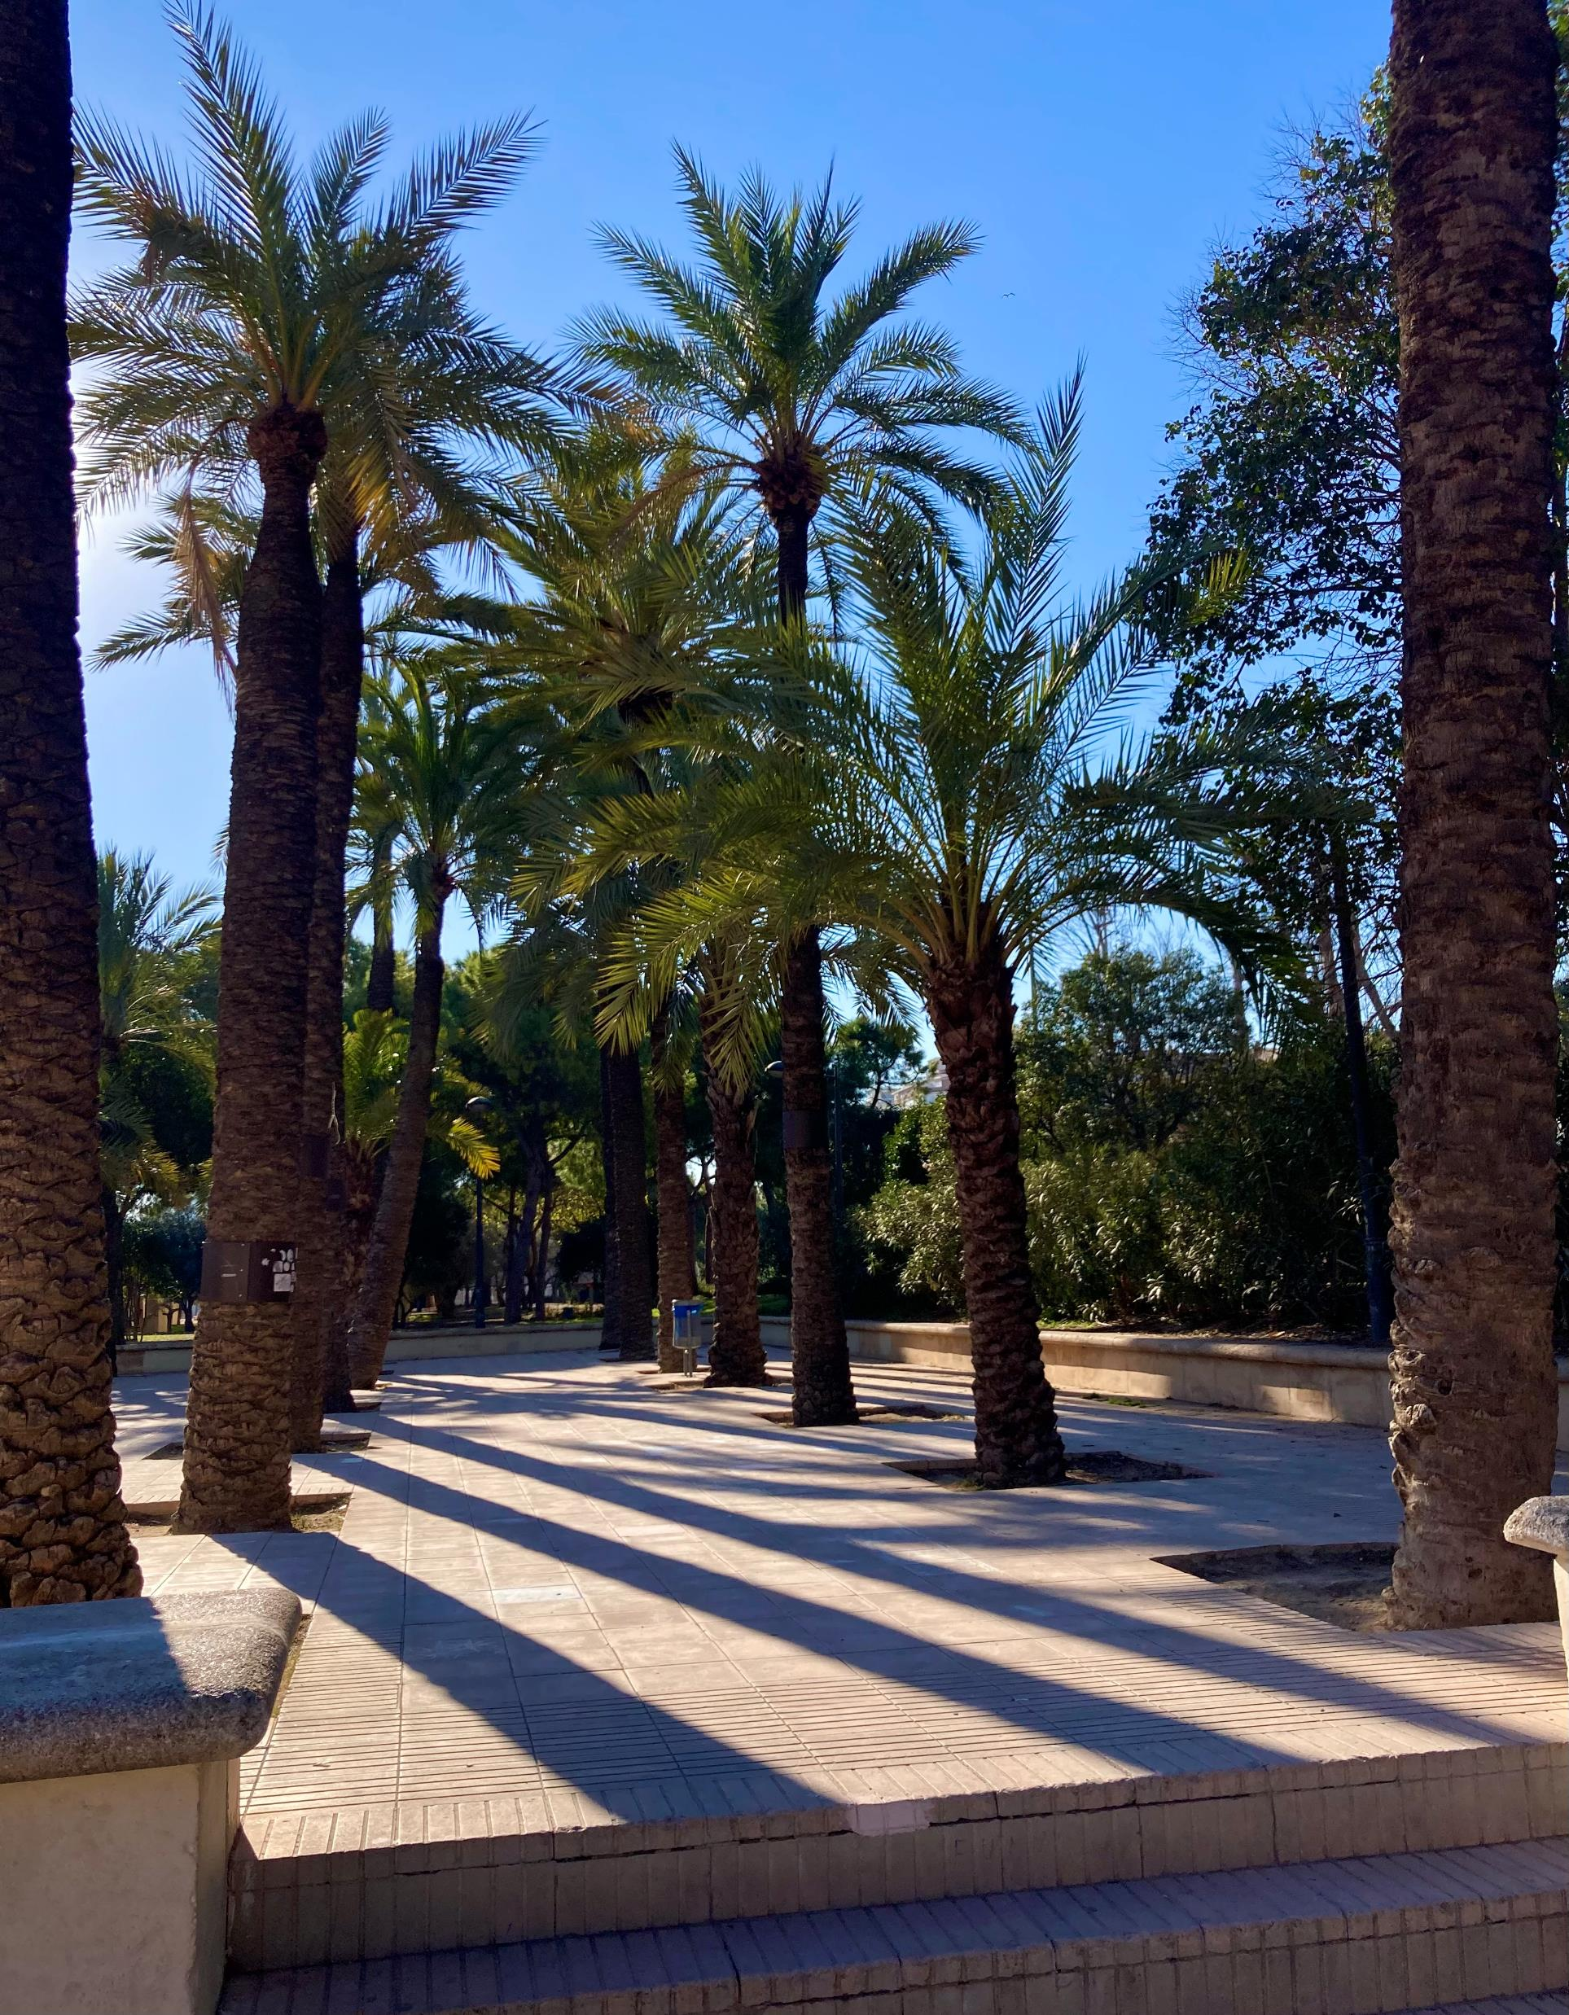
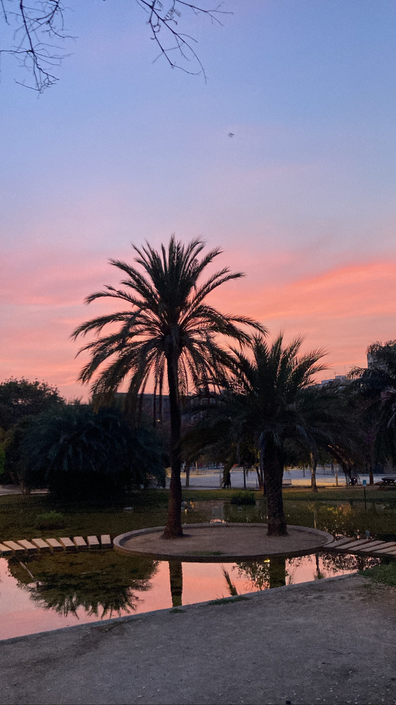
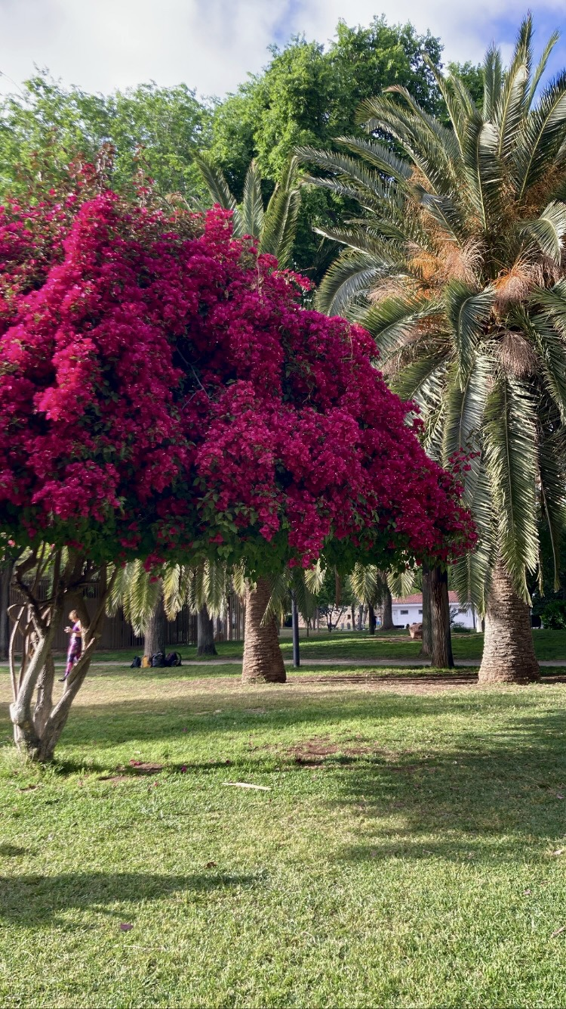
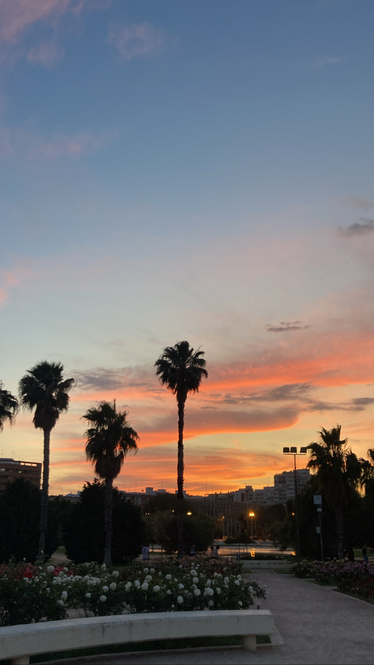
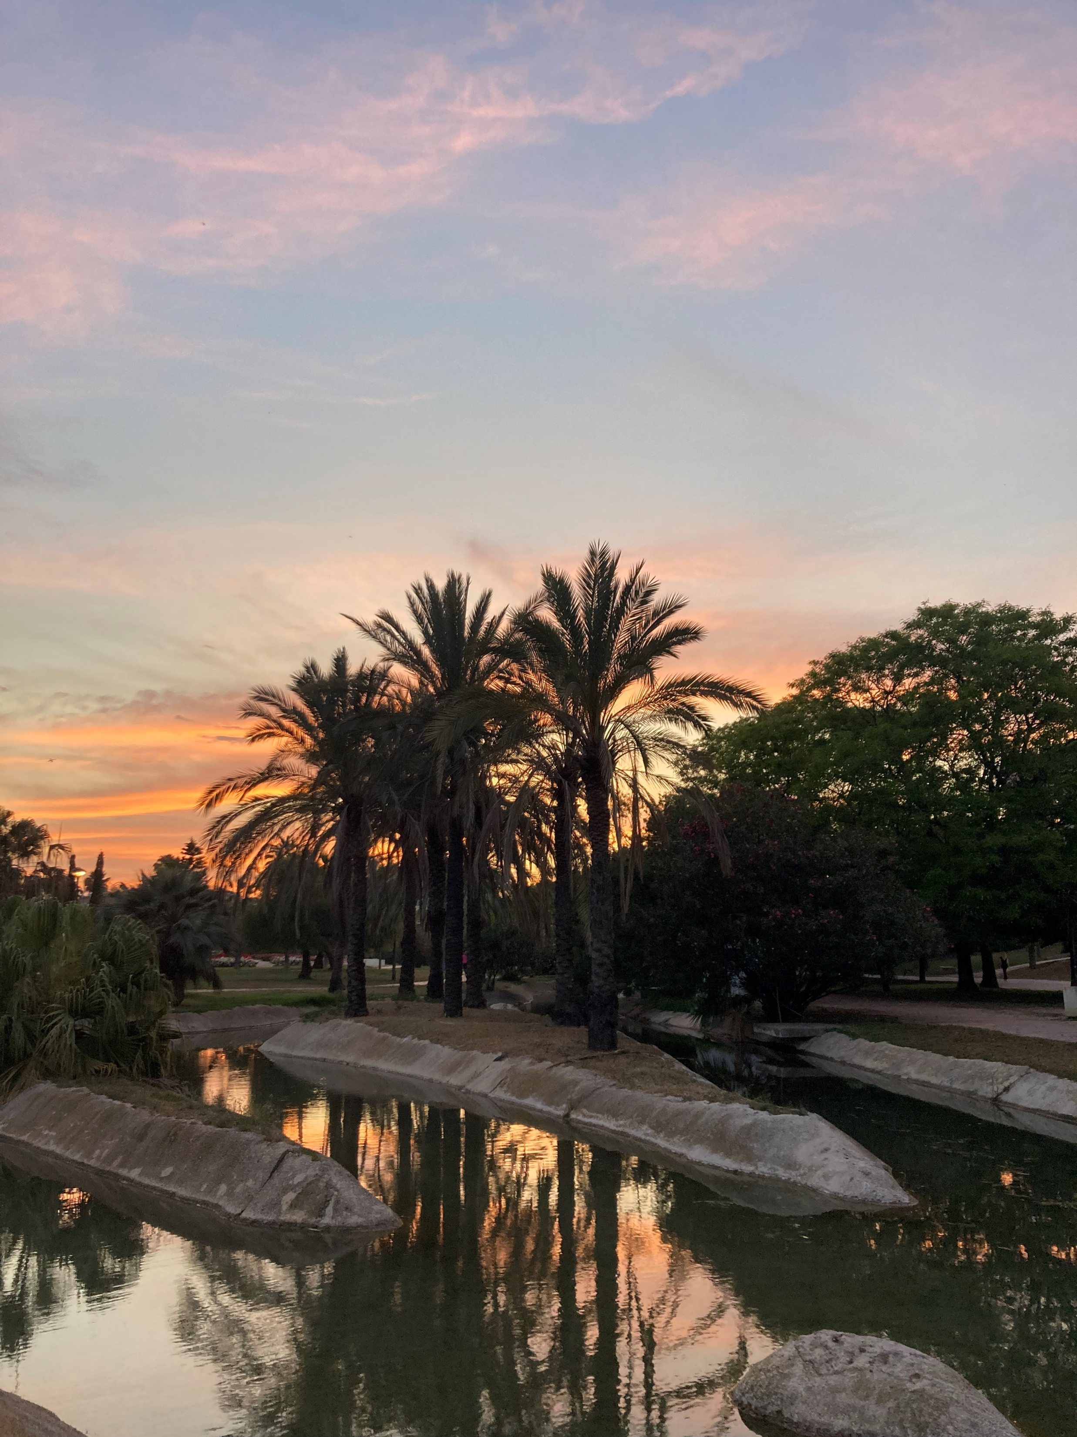
Túria Park Valencia:

Slide 18
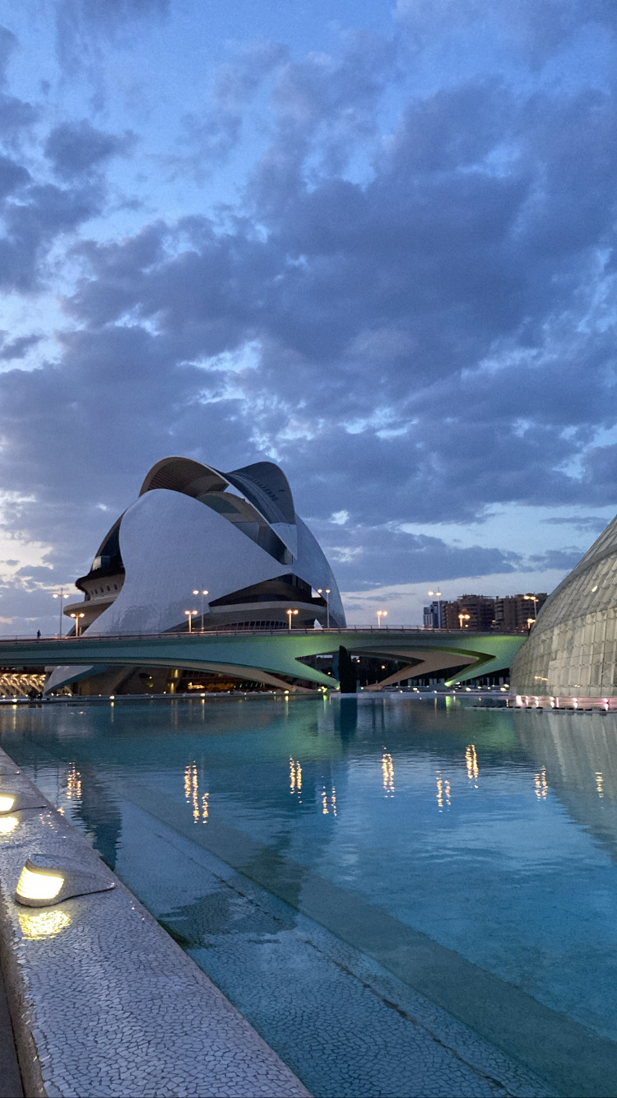
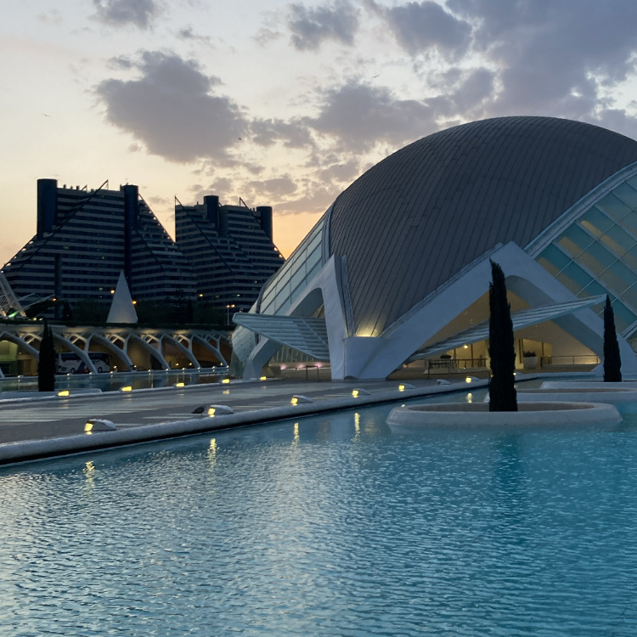
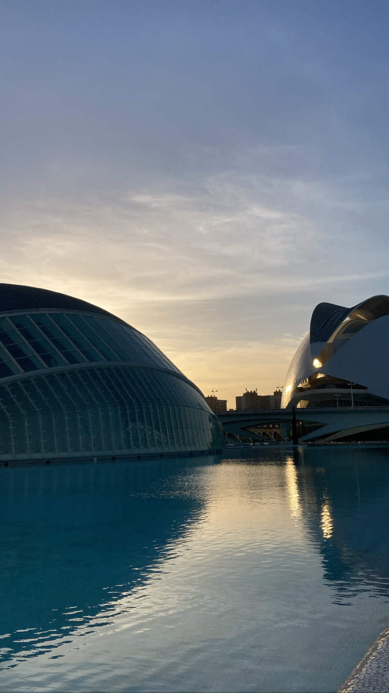
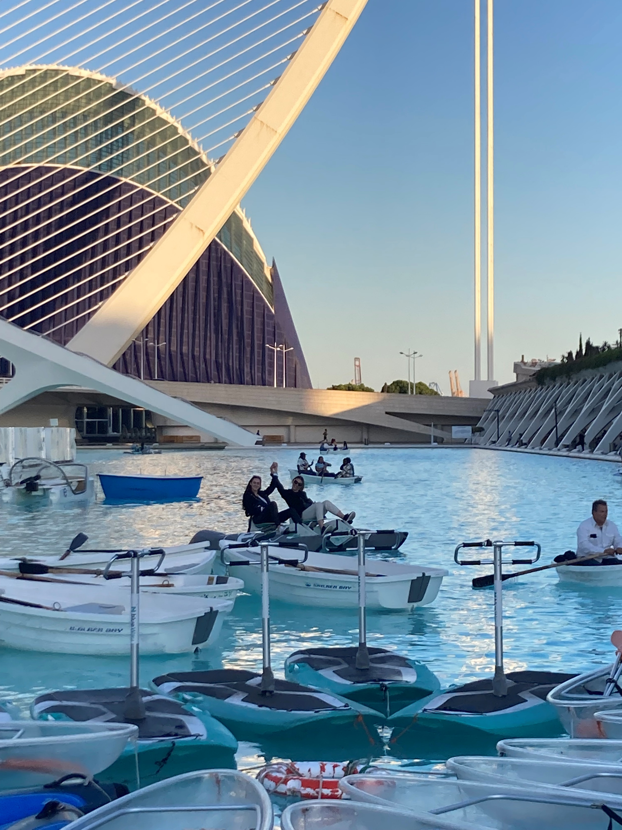
Művészetek városa: (Cuidad del Artes)

Slide 19
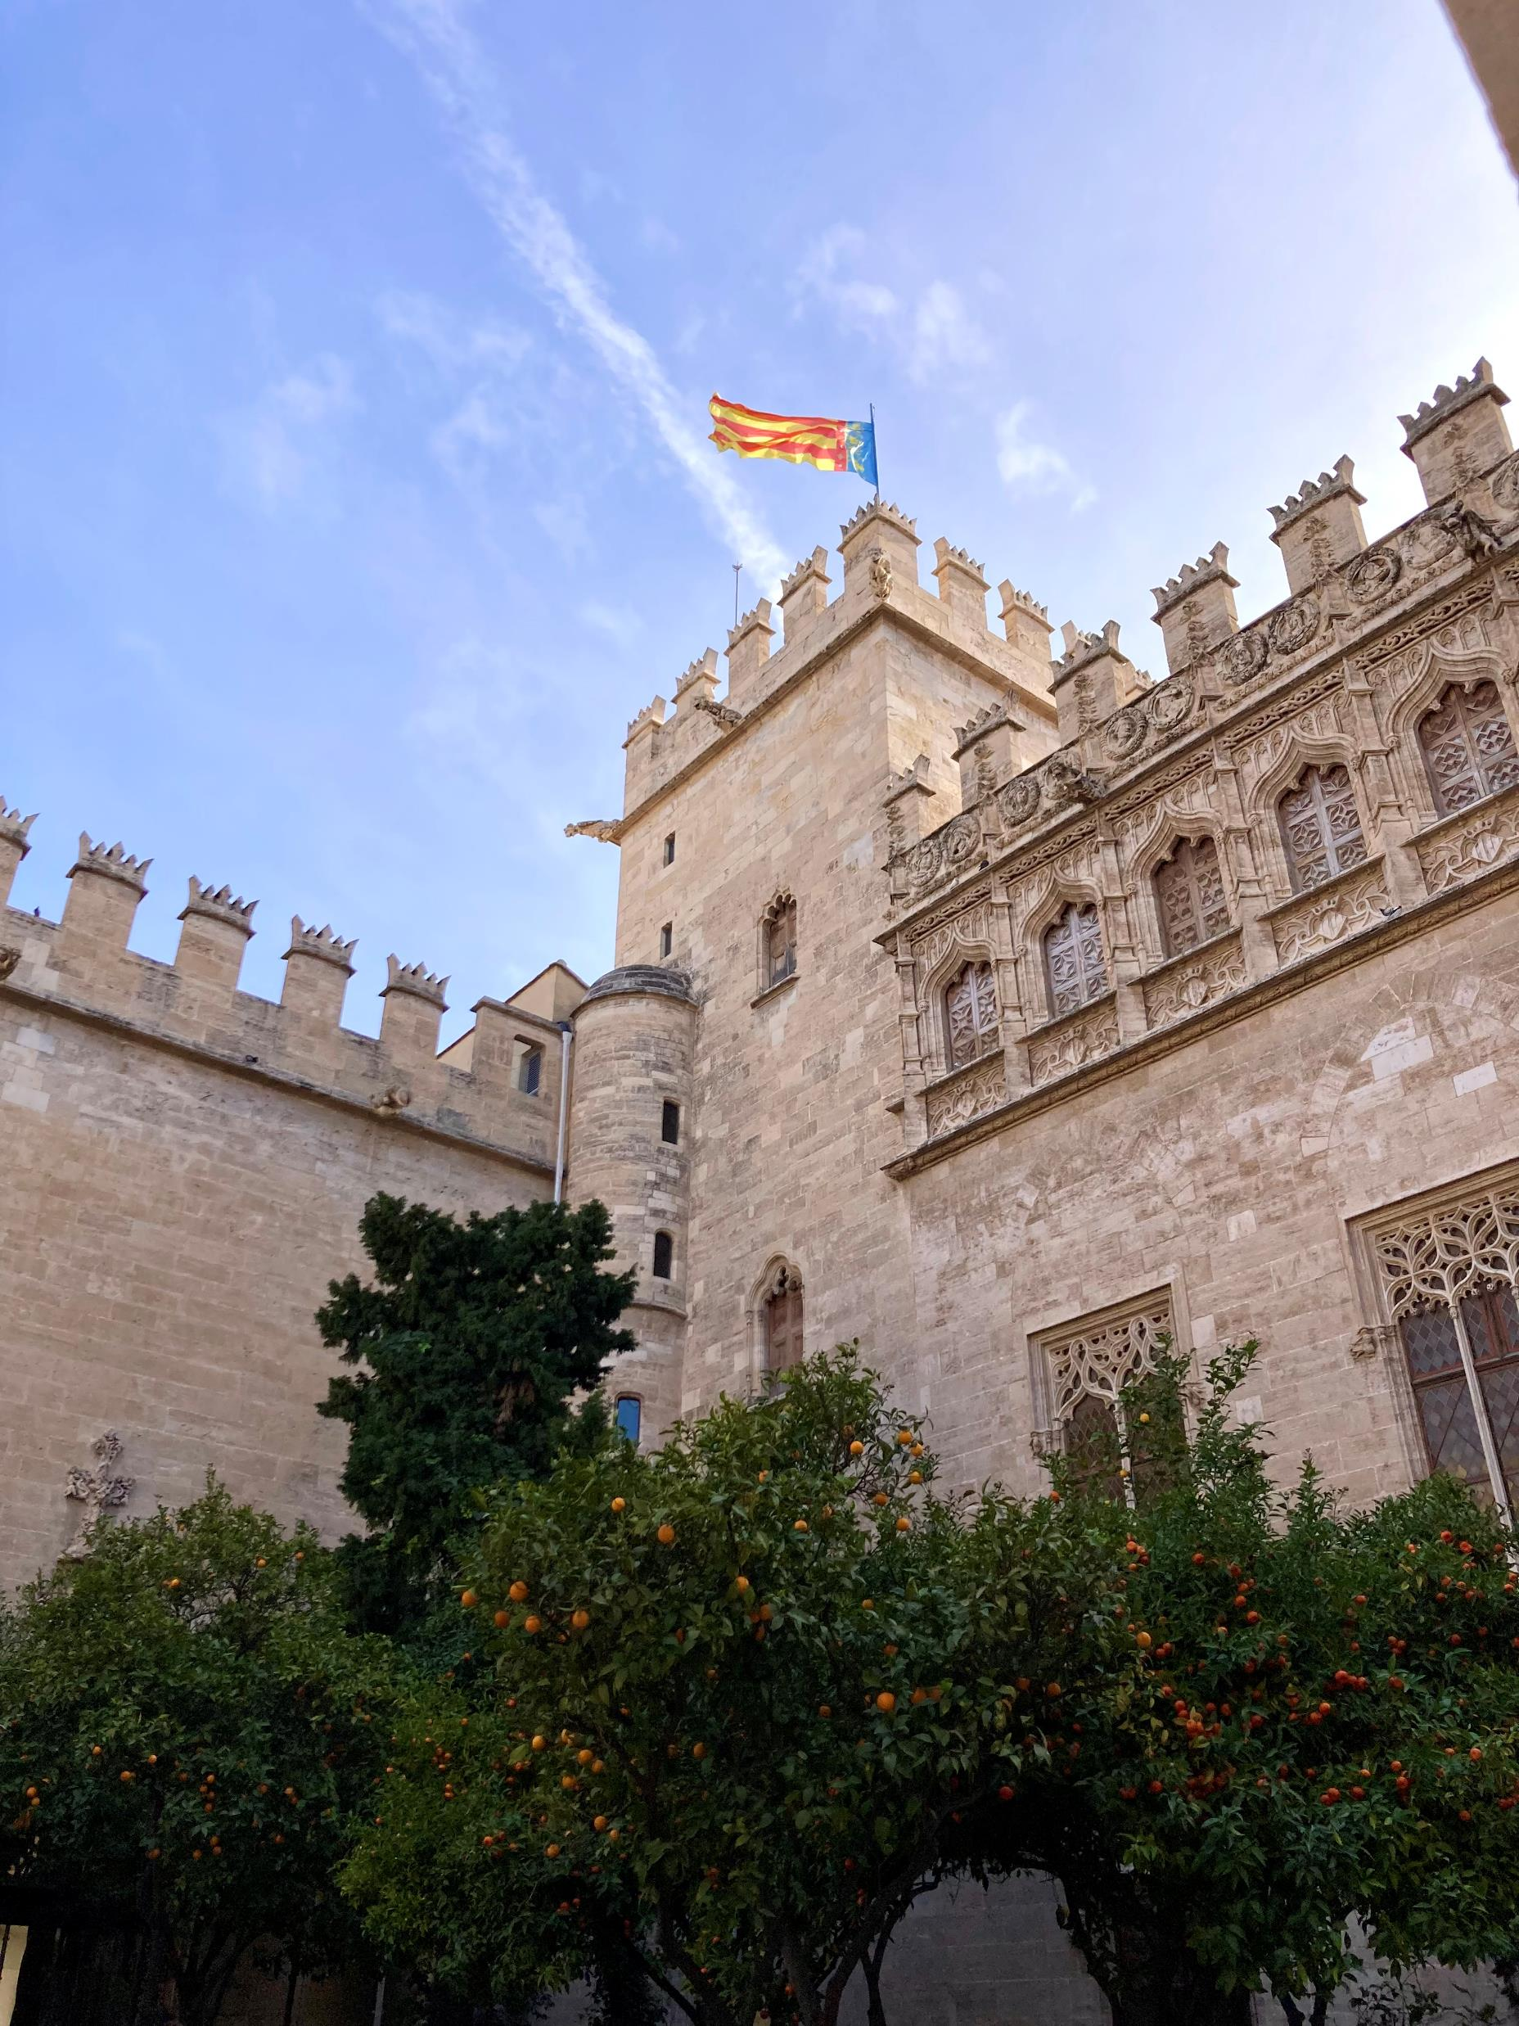
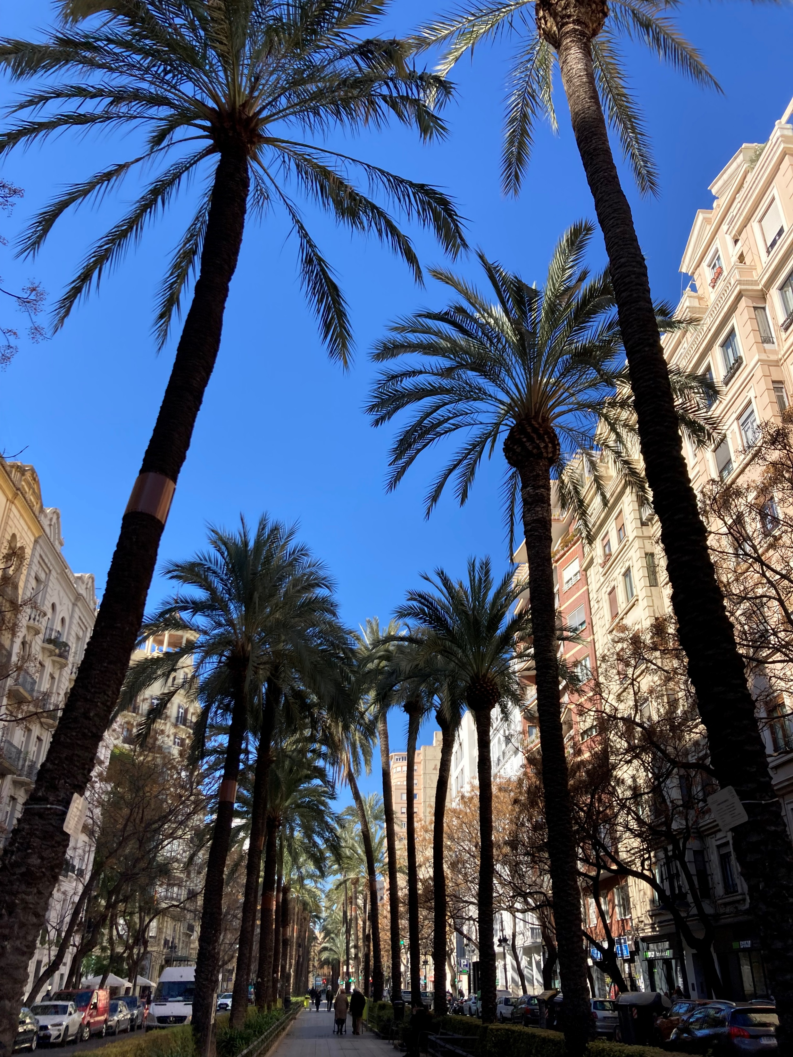
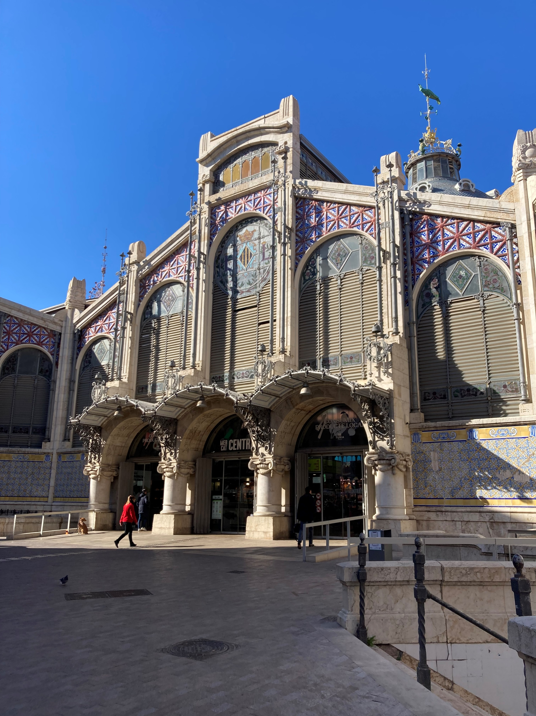
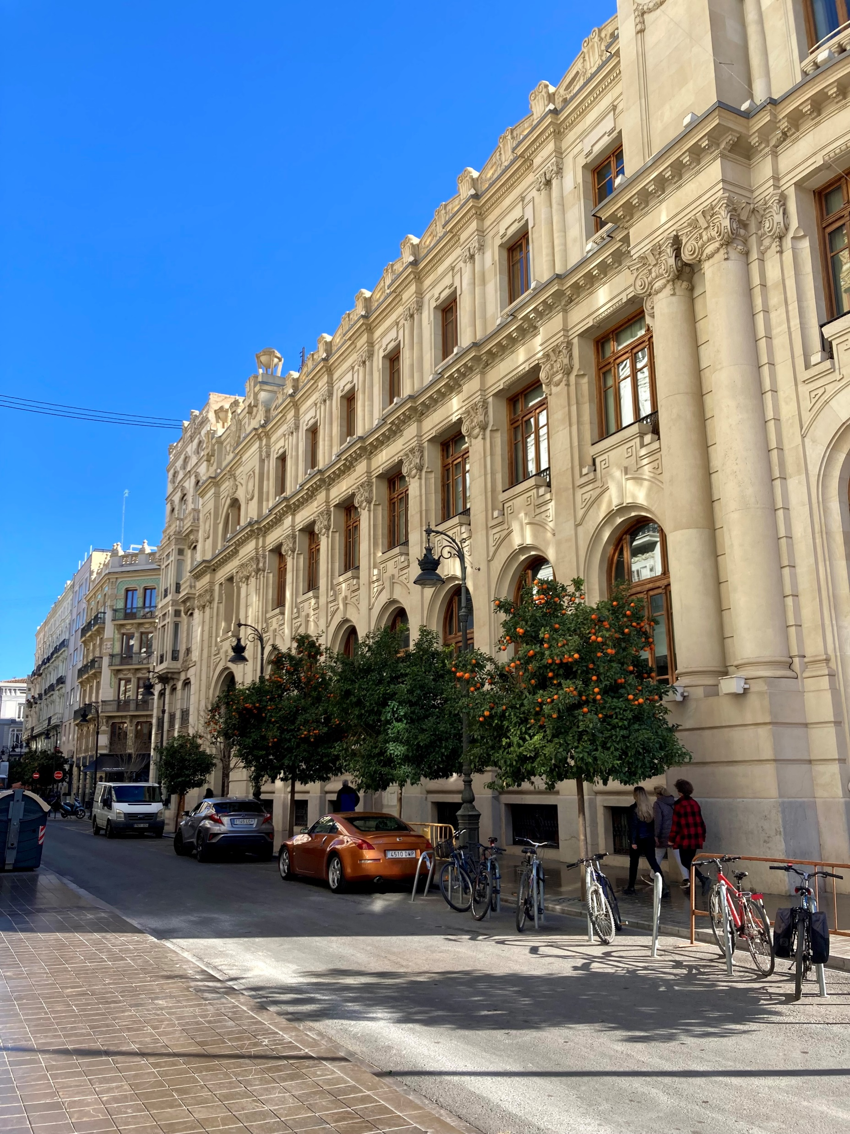
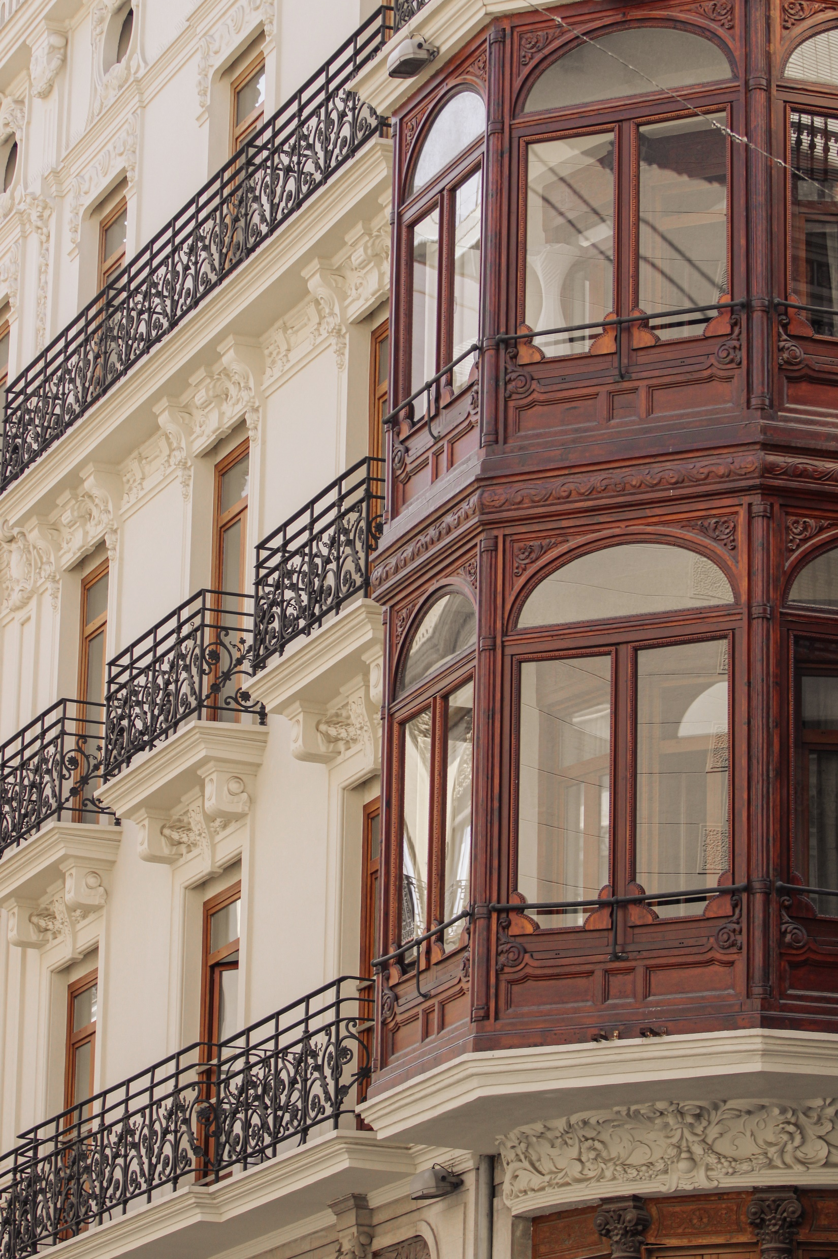
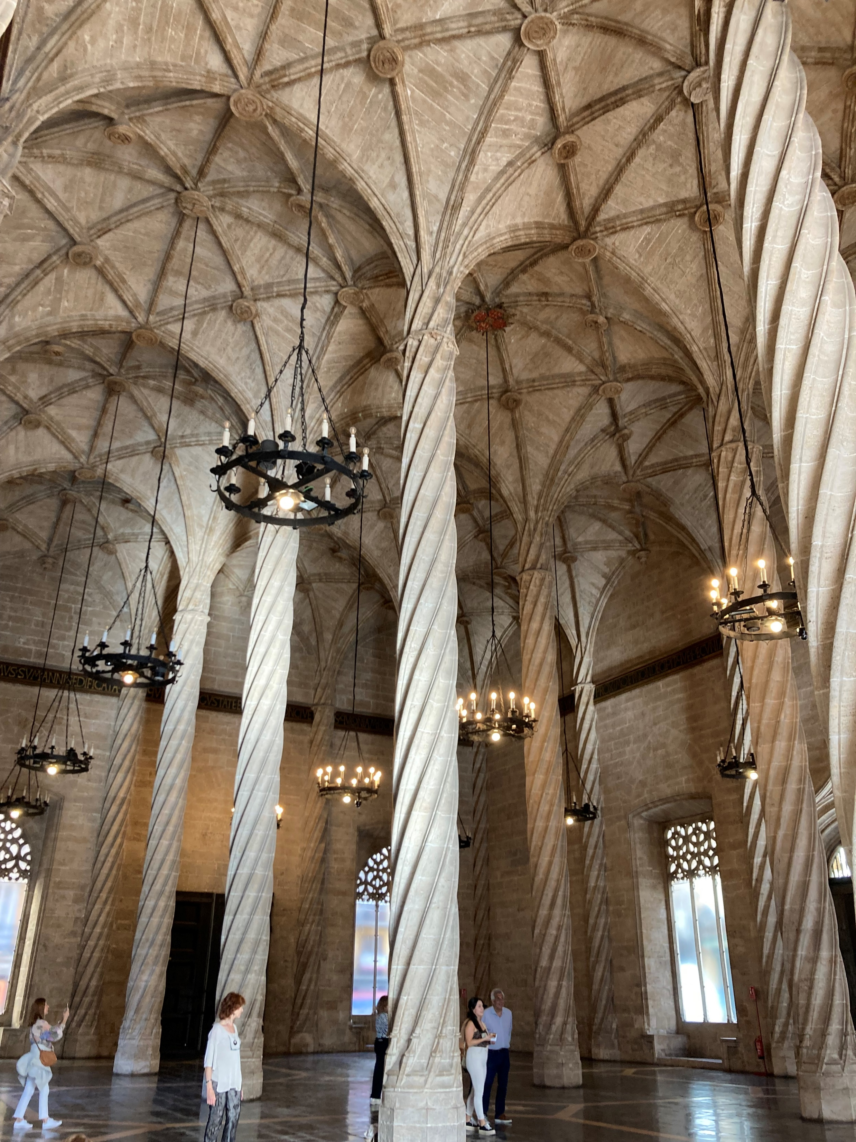
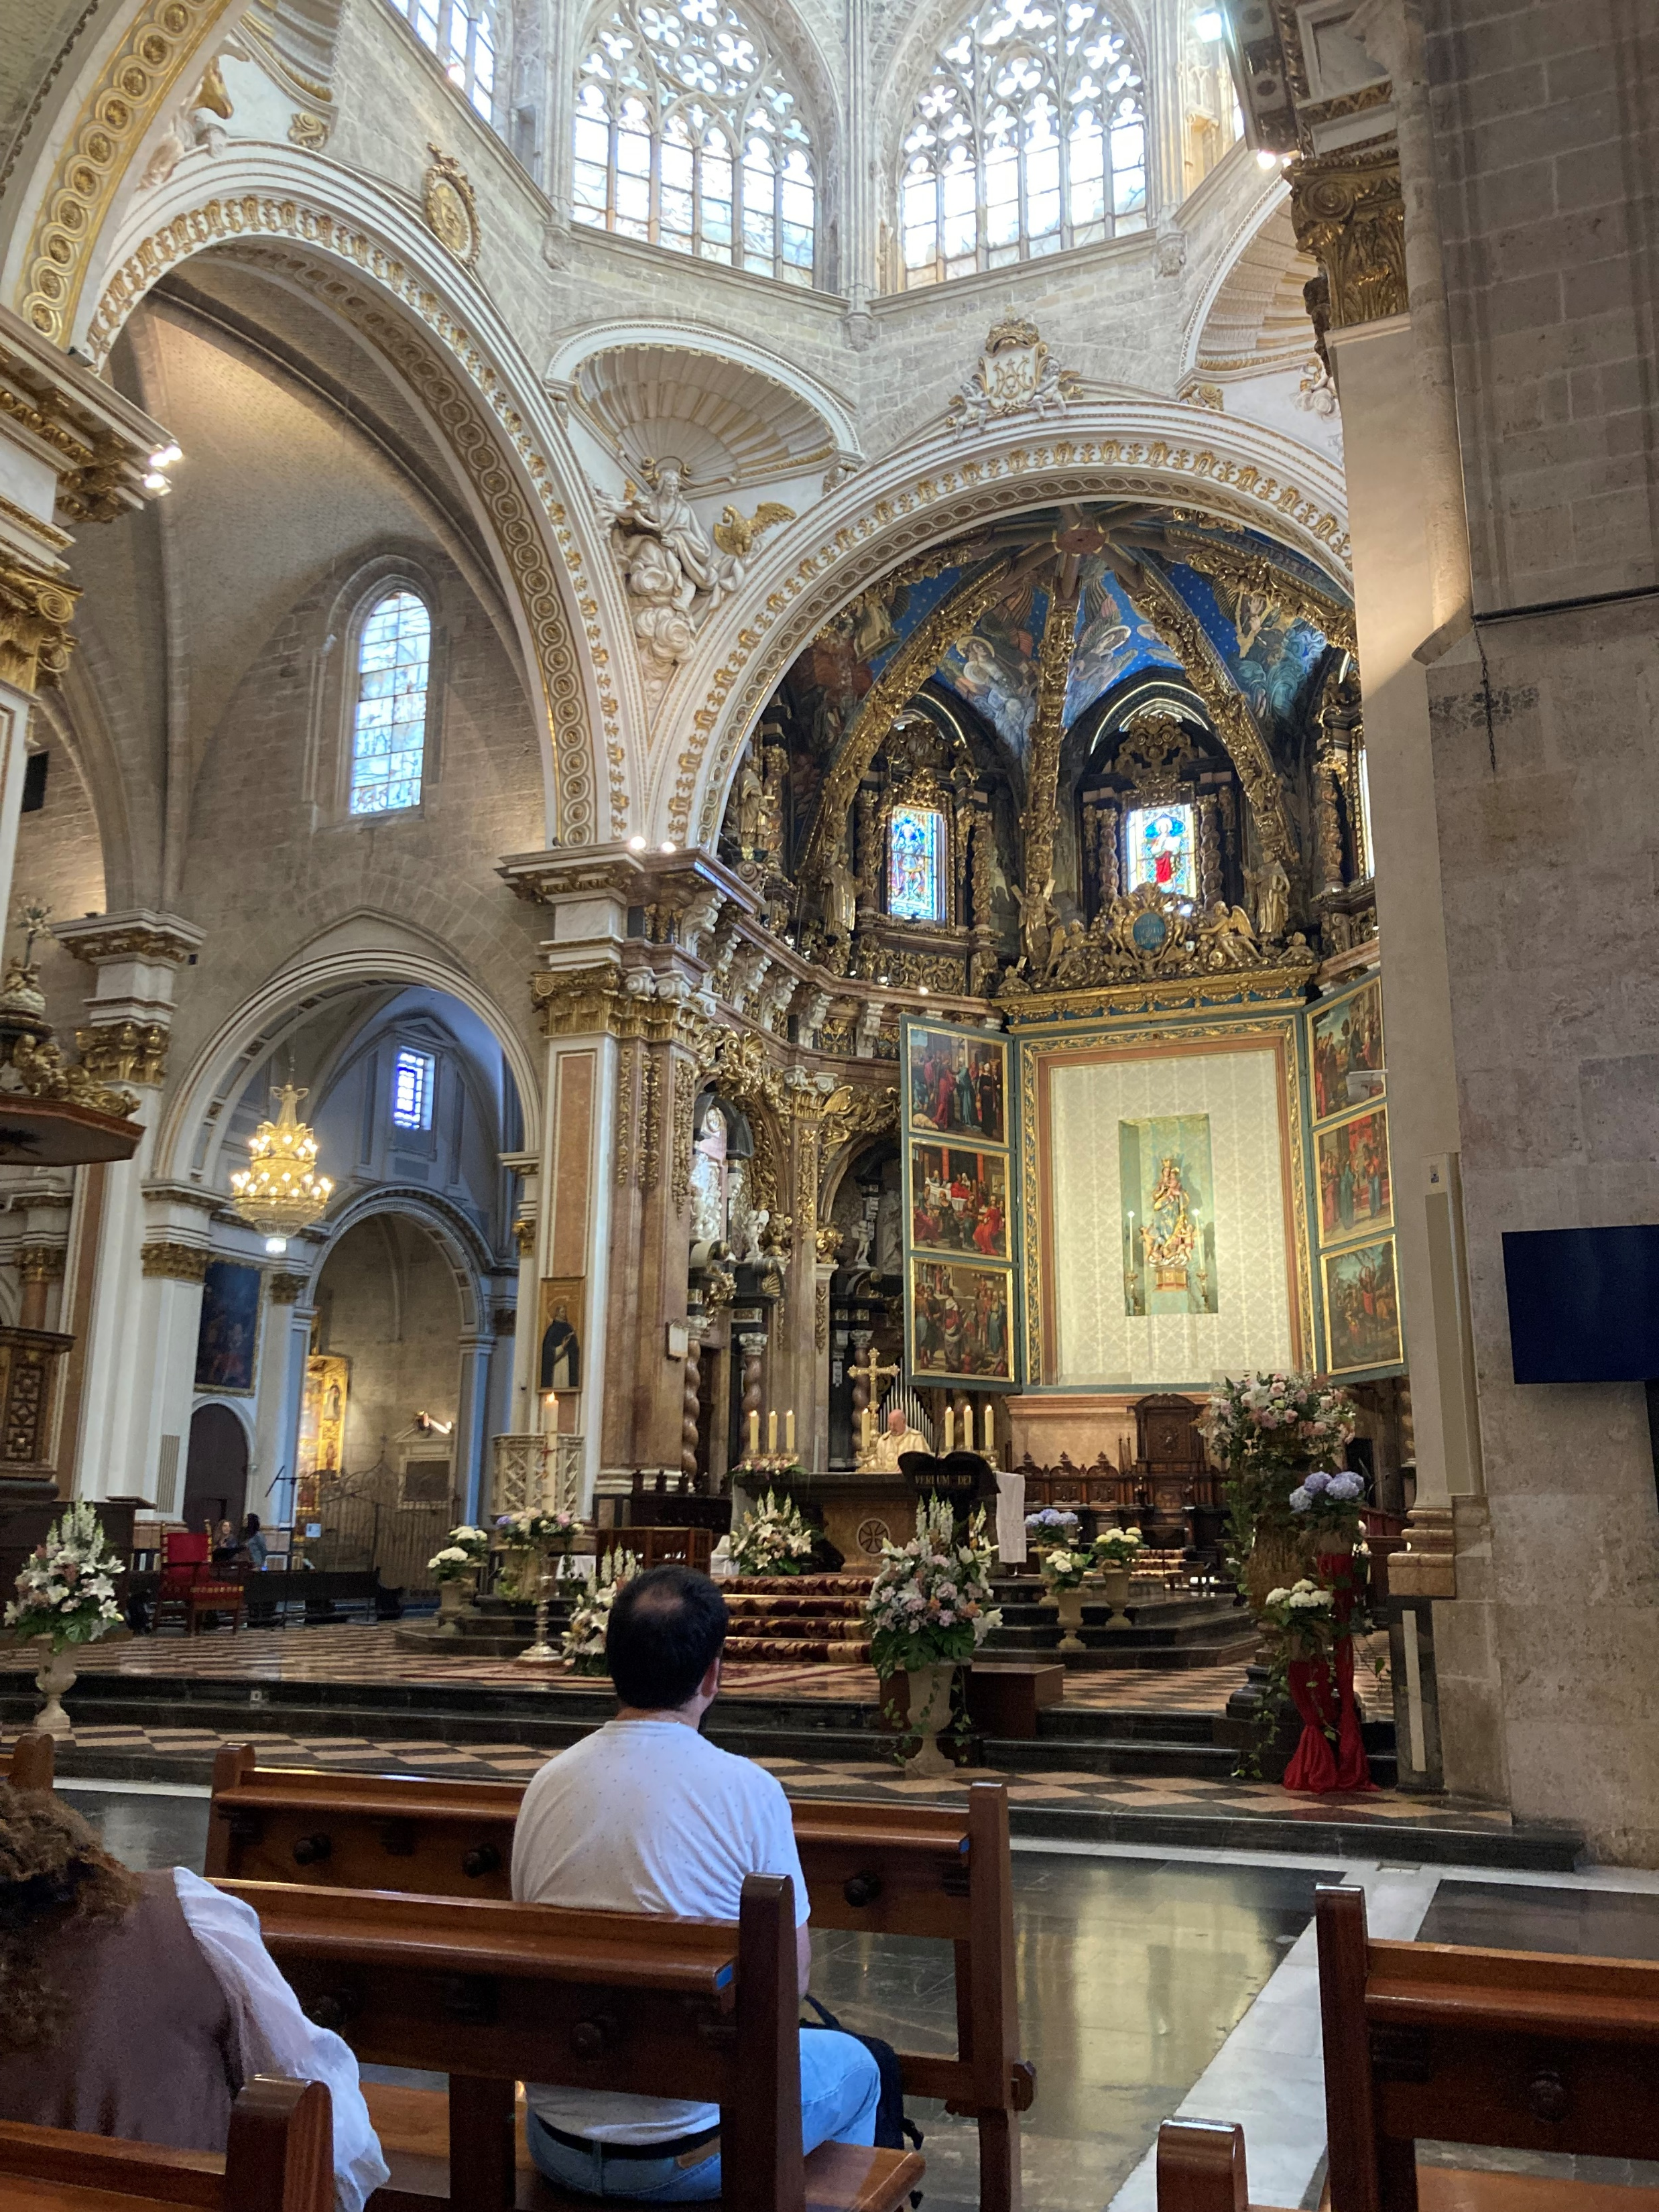
Belváros:

